Slide 1
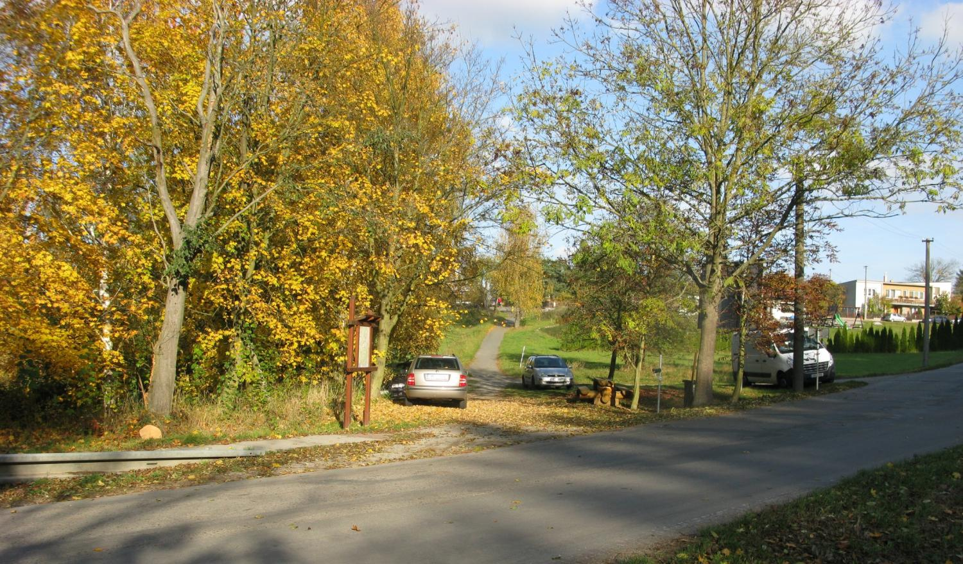
Tak jsem se zase po delším léčení vydal k našemu rybníčku potěšit se a pokochat se, naší krásnou přírodou a také pohledem na krásu tiché vodní plochy. Moc jsem se těšil. Nebyl jsem sám.

Slide 2
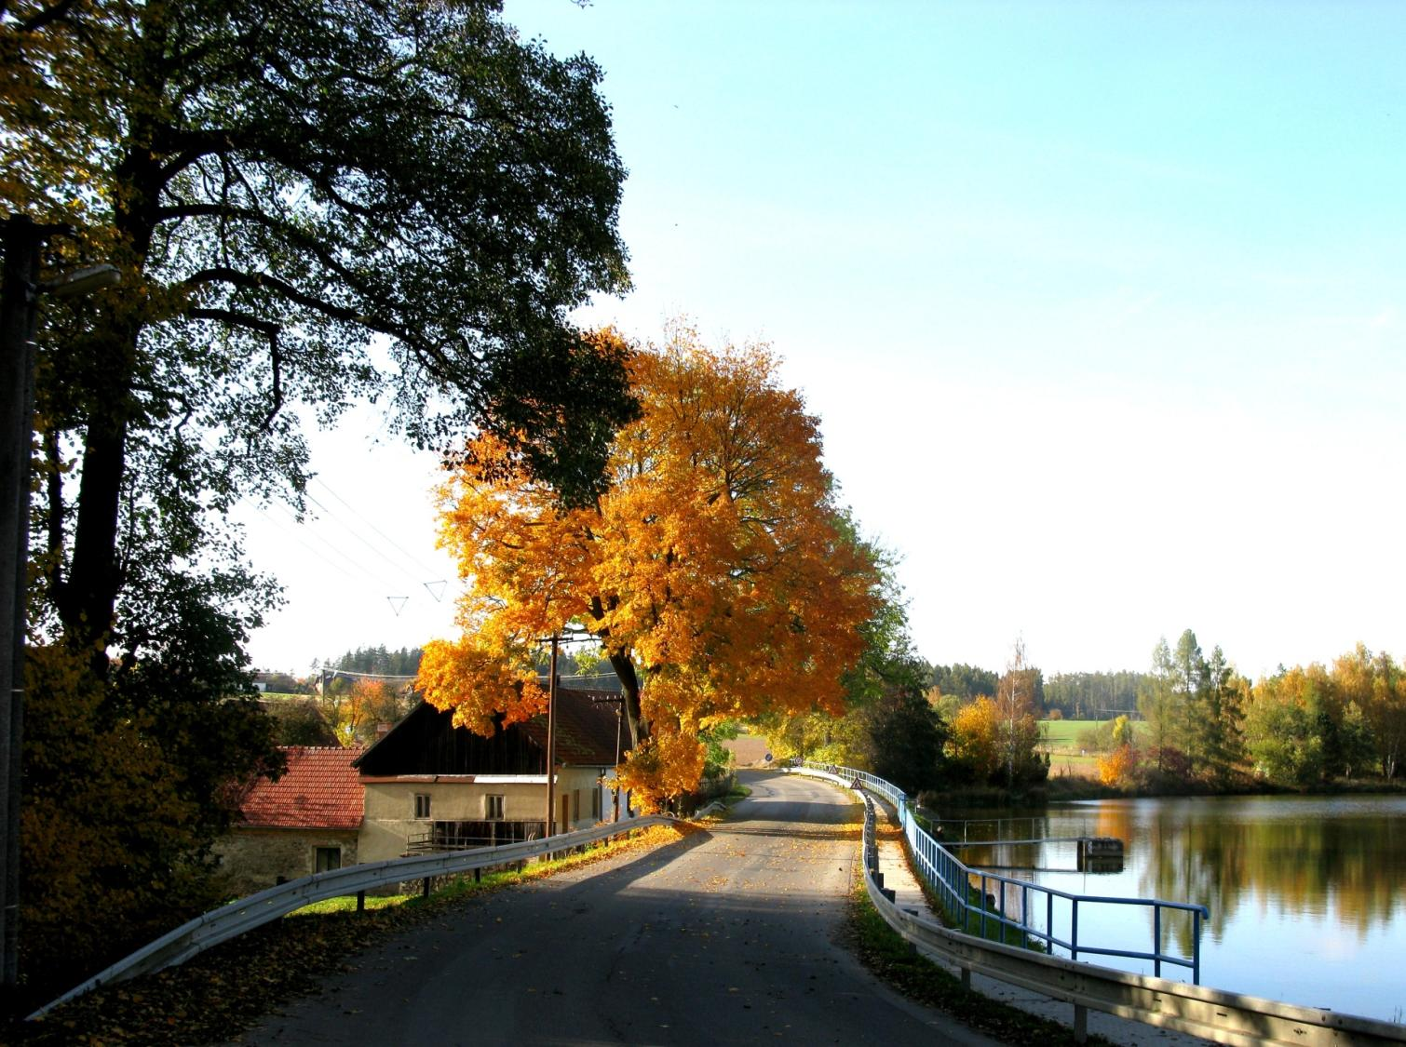

Slide 3
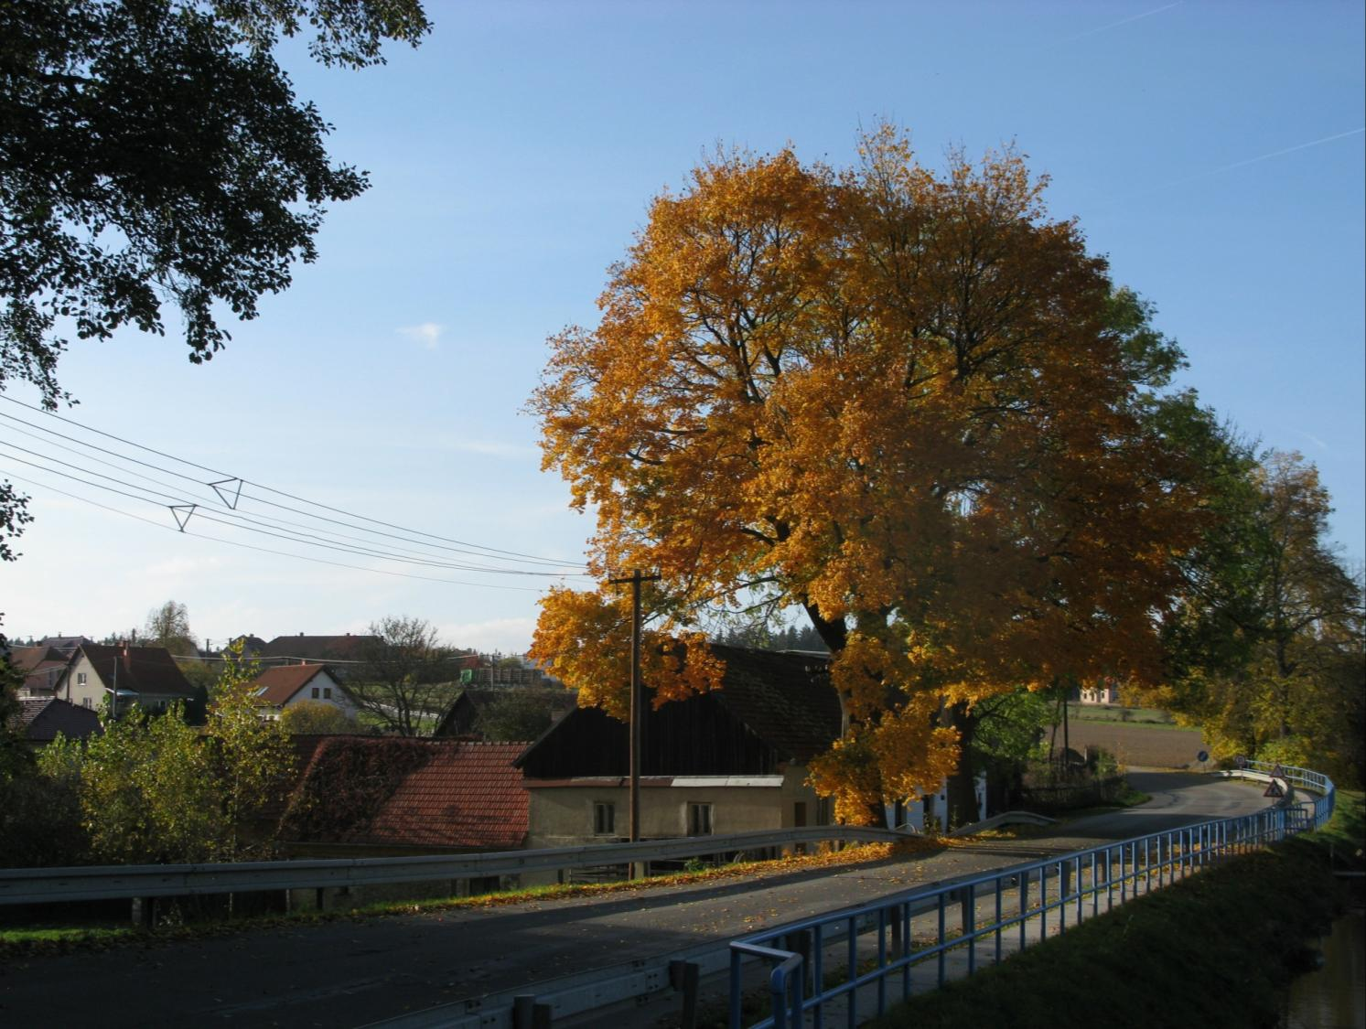

Slide 4
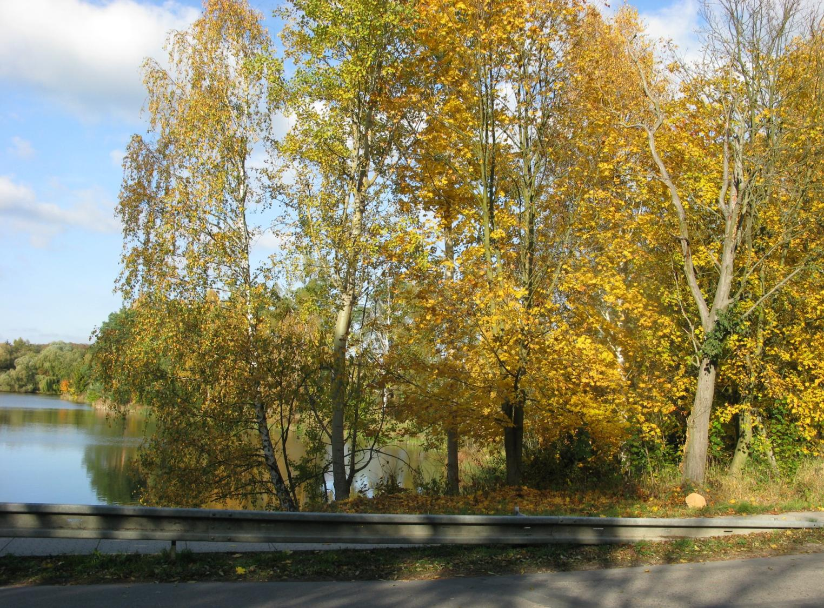

Slide 5
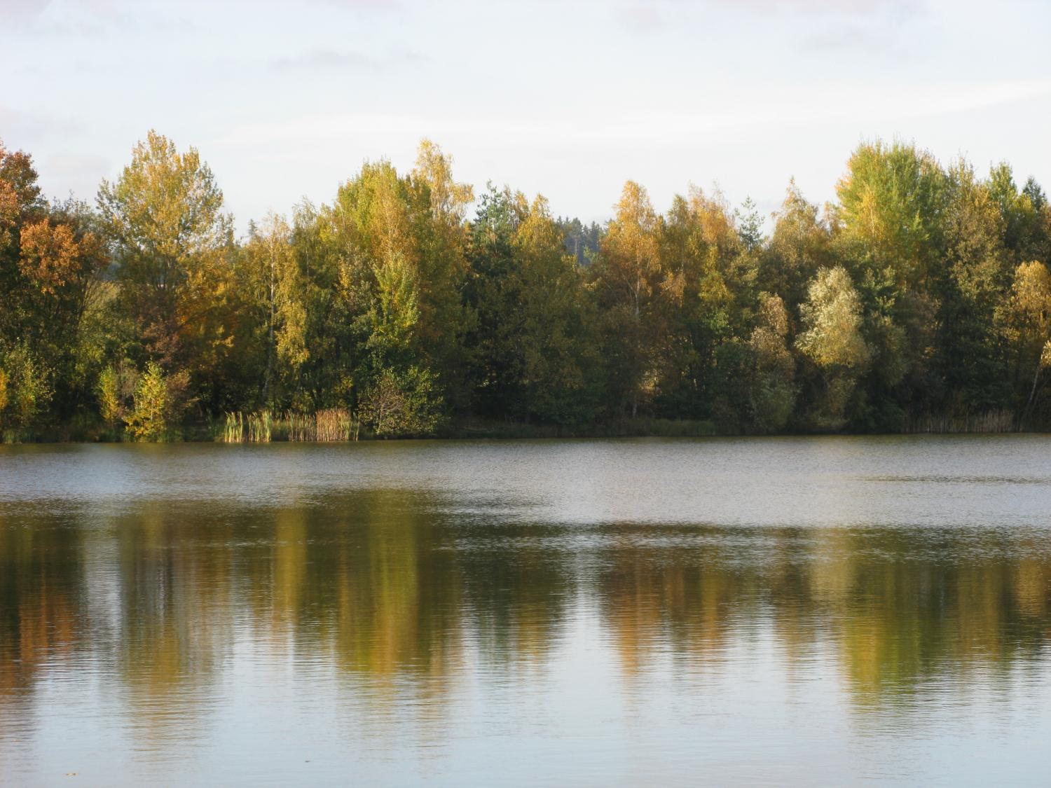

Slide 6
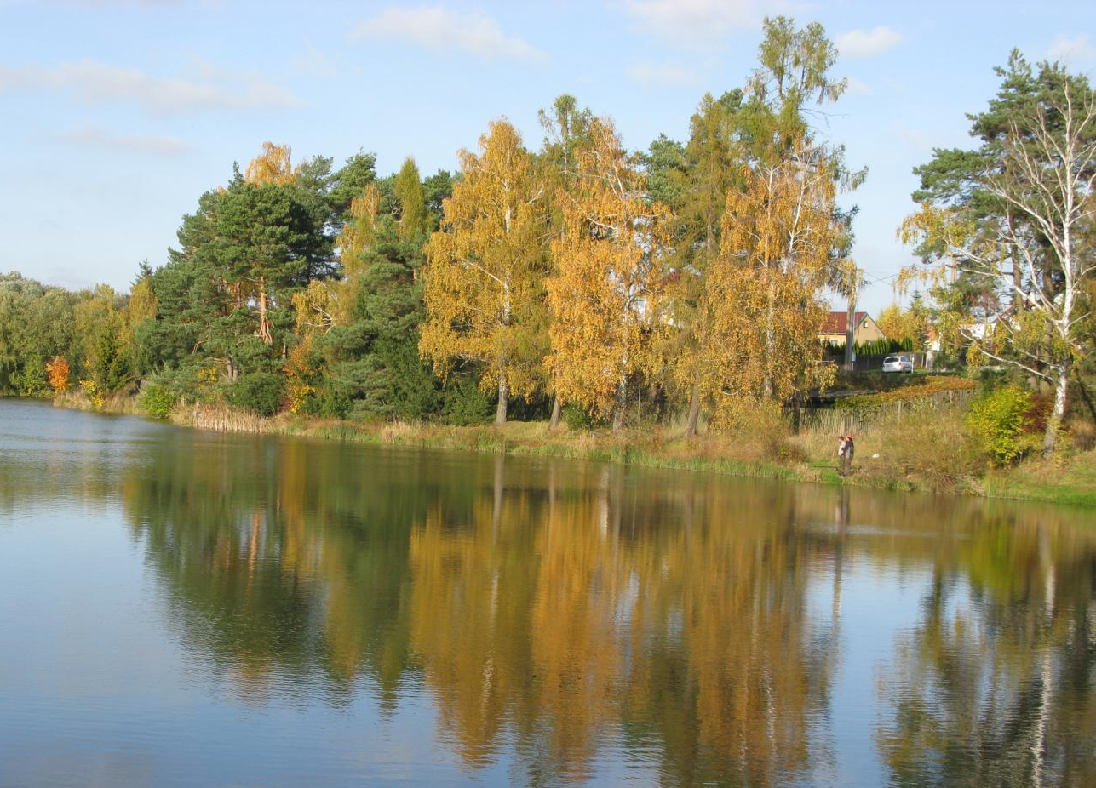

Slide 7
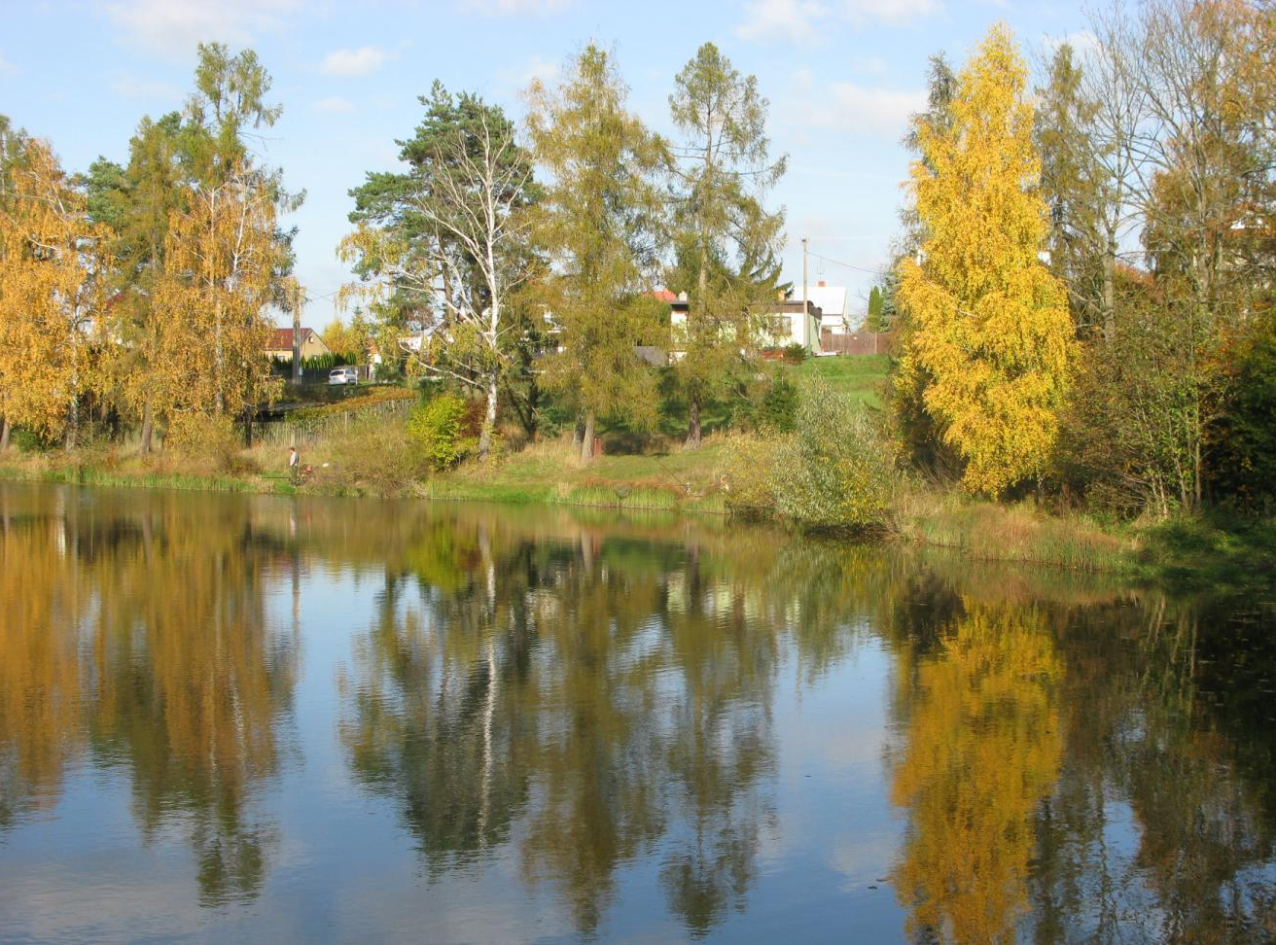
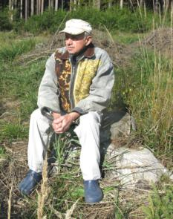

Slide 8
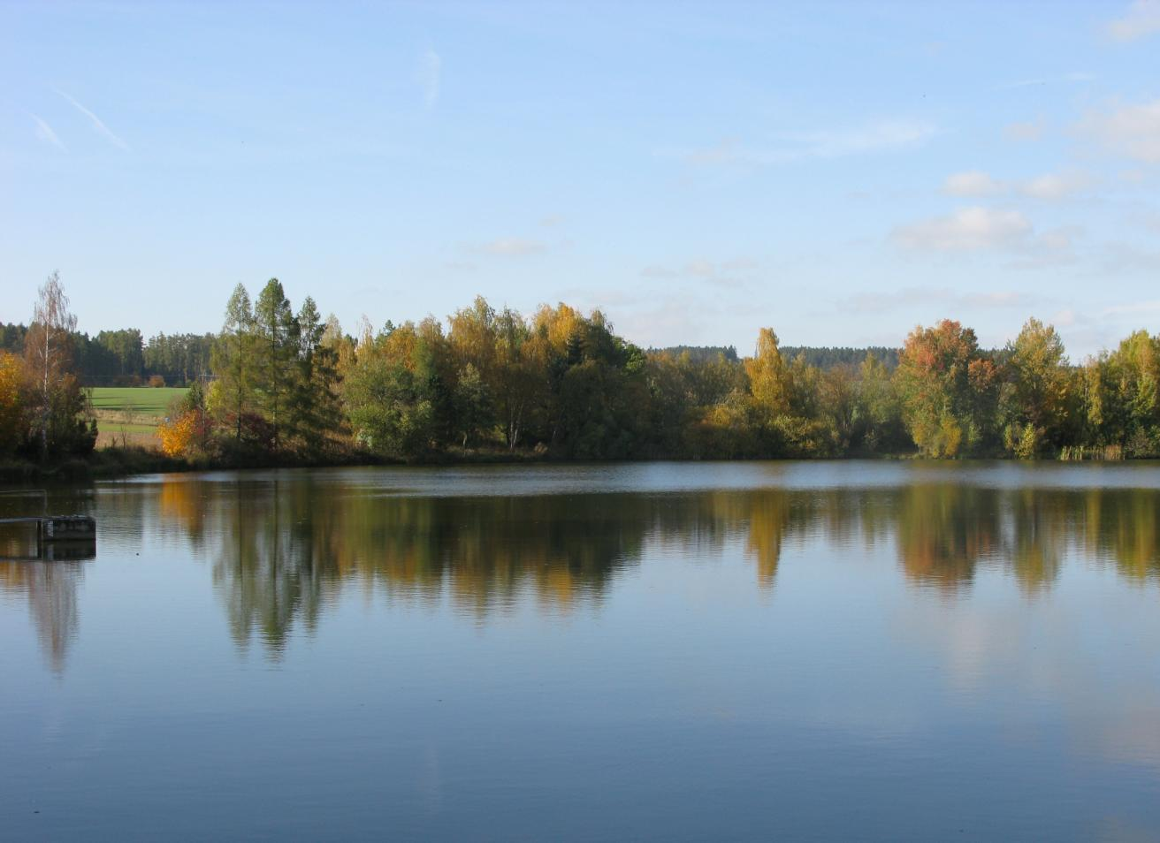

Slide 9
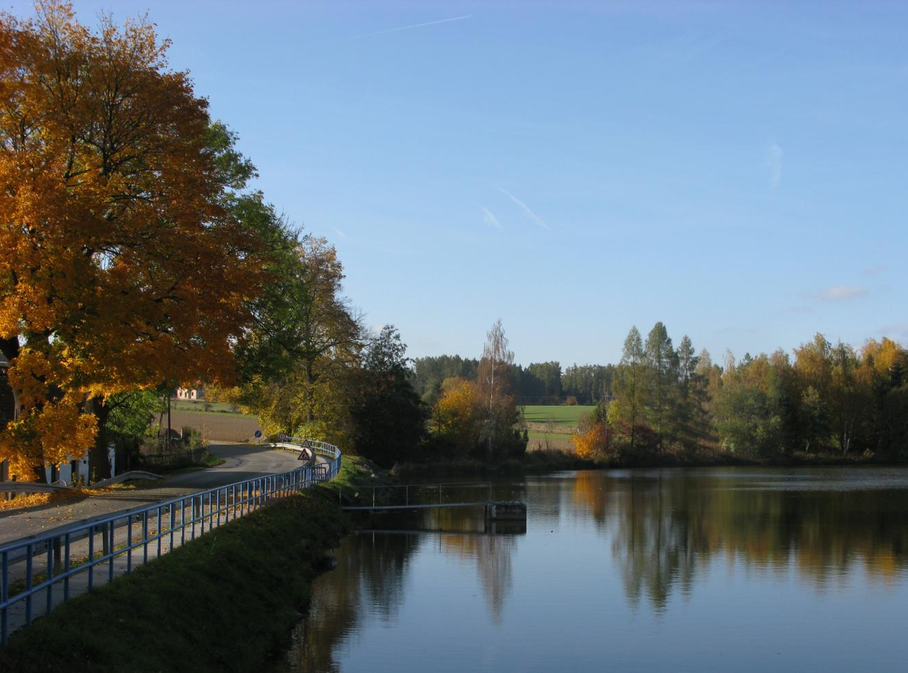

Slide 10
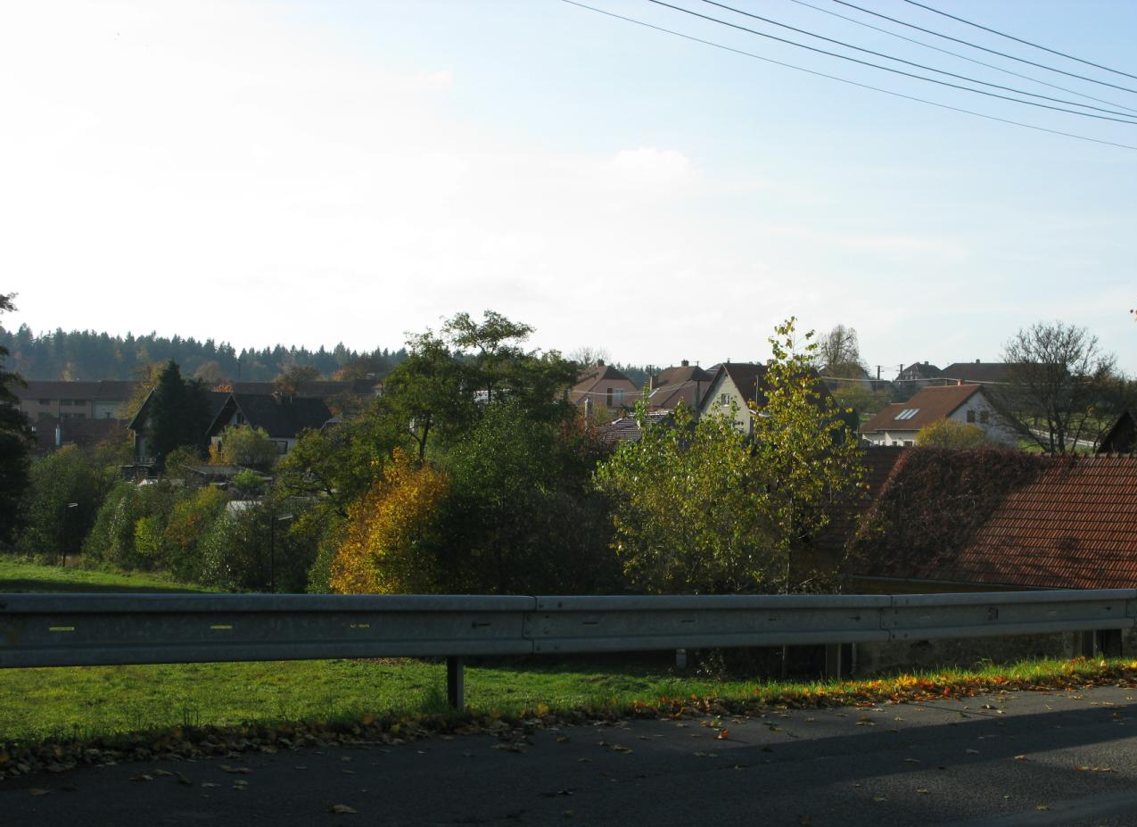

Slide 11
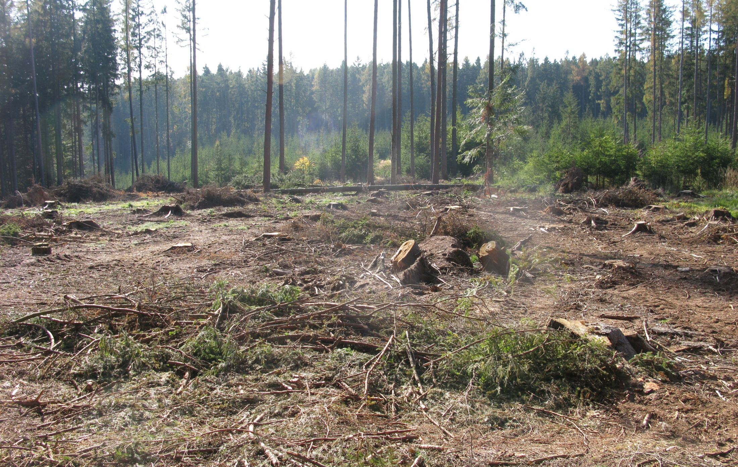
Za týden 27. října jsem si zase vyšel na procházku k rybníčku. Tentokrát jsem to vzal lesíkem, jak vidíte byl také postižen kůrovcem, takže je to smutný pohled.

Slide 12
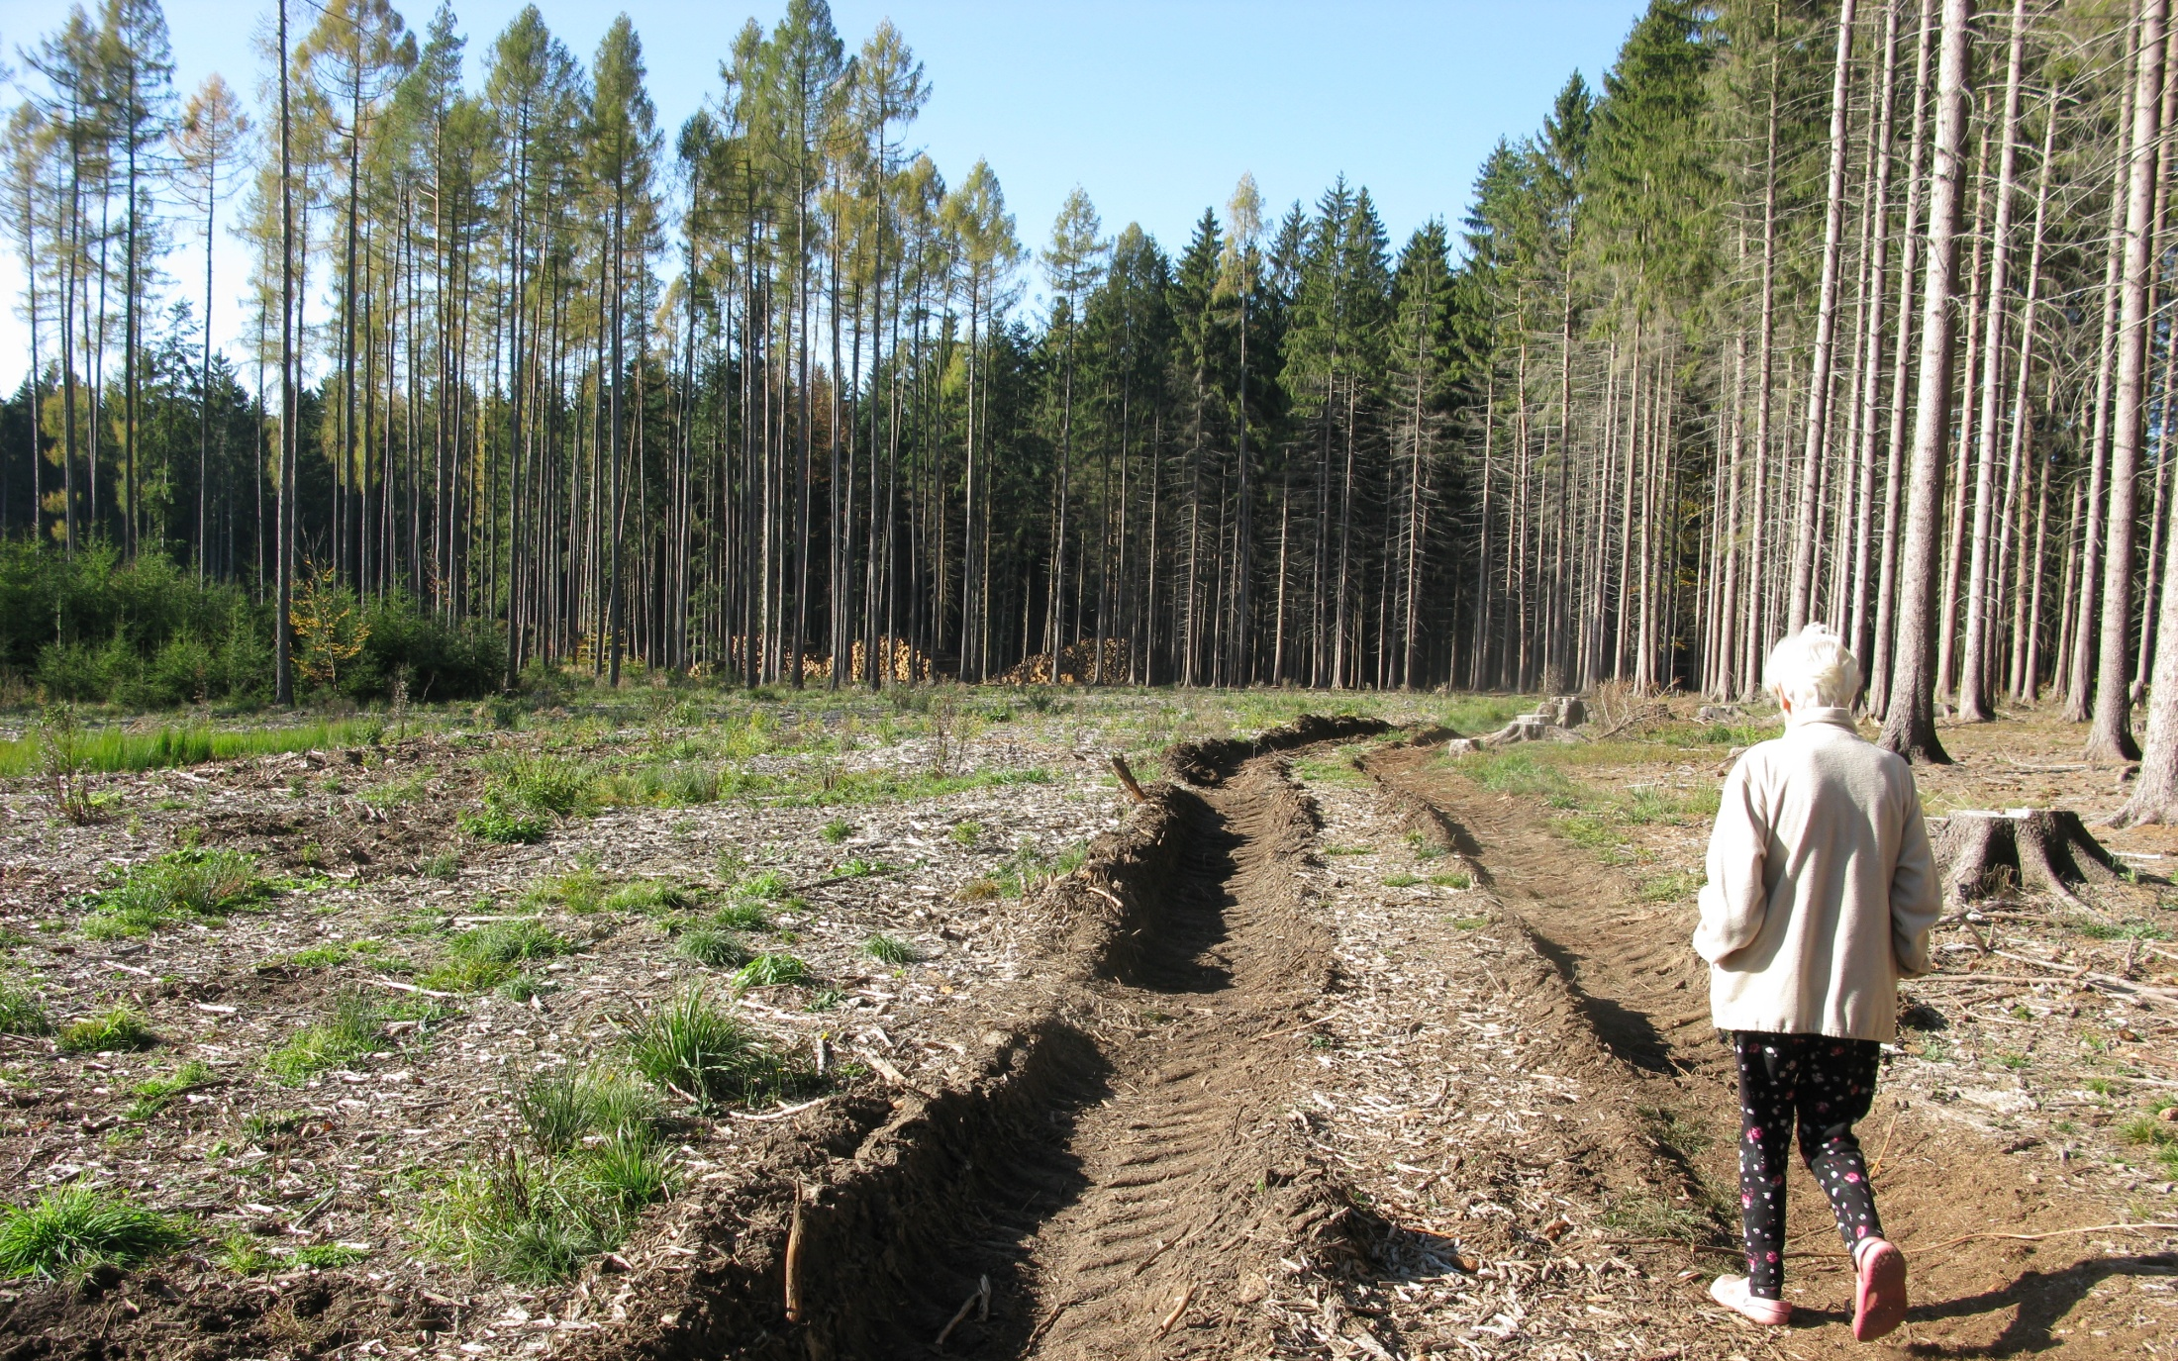
Kousek paseky je osázeno novými stromečky, většinou listnáči.

Slide 13
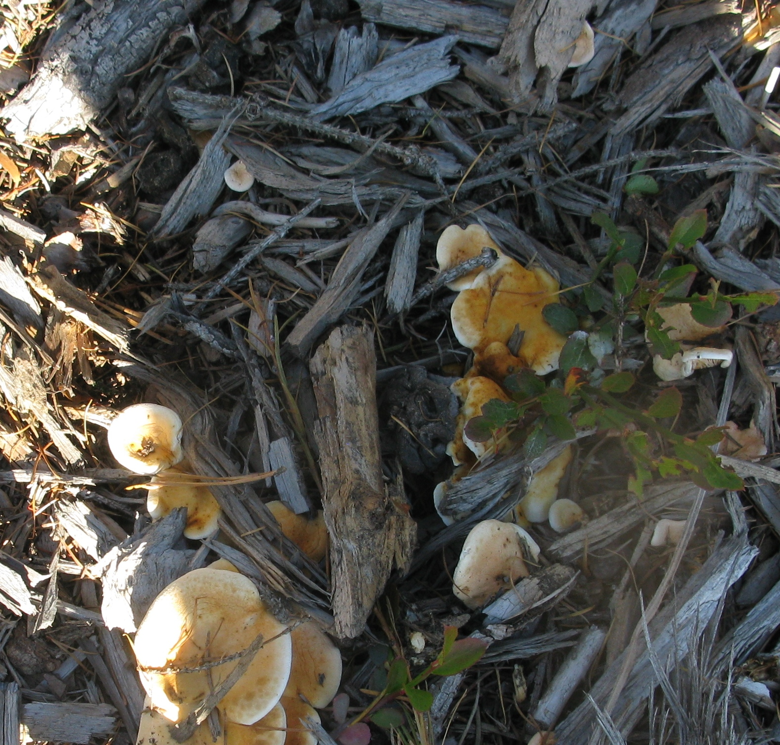
Po deštích se na pasece objevila k naší radosti, velká spousta lišek. Byl o ně velký zájem. Smažené byly moc dobré.

Slide 14
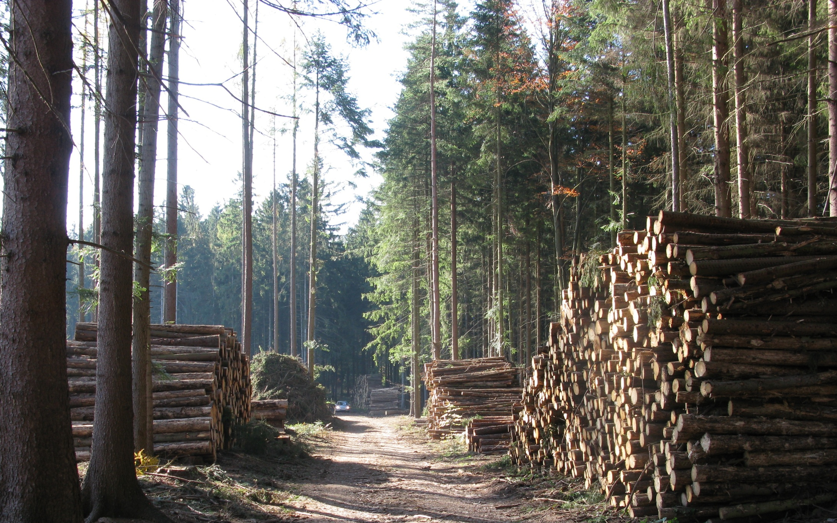
Kolem všech cest samé kůrovcové dřevo

Slide 15
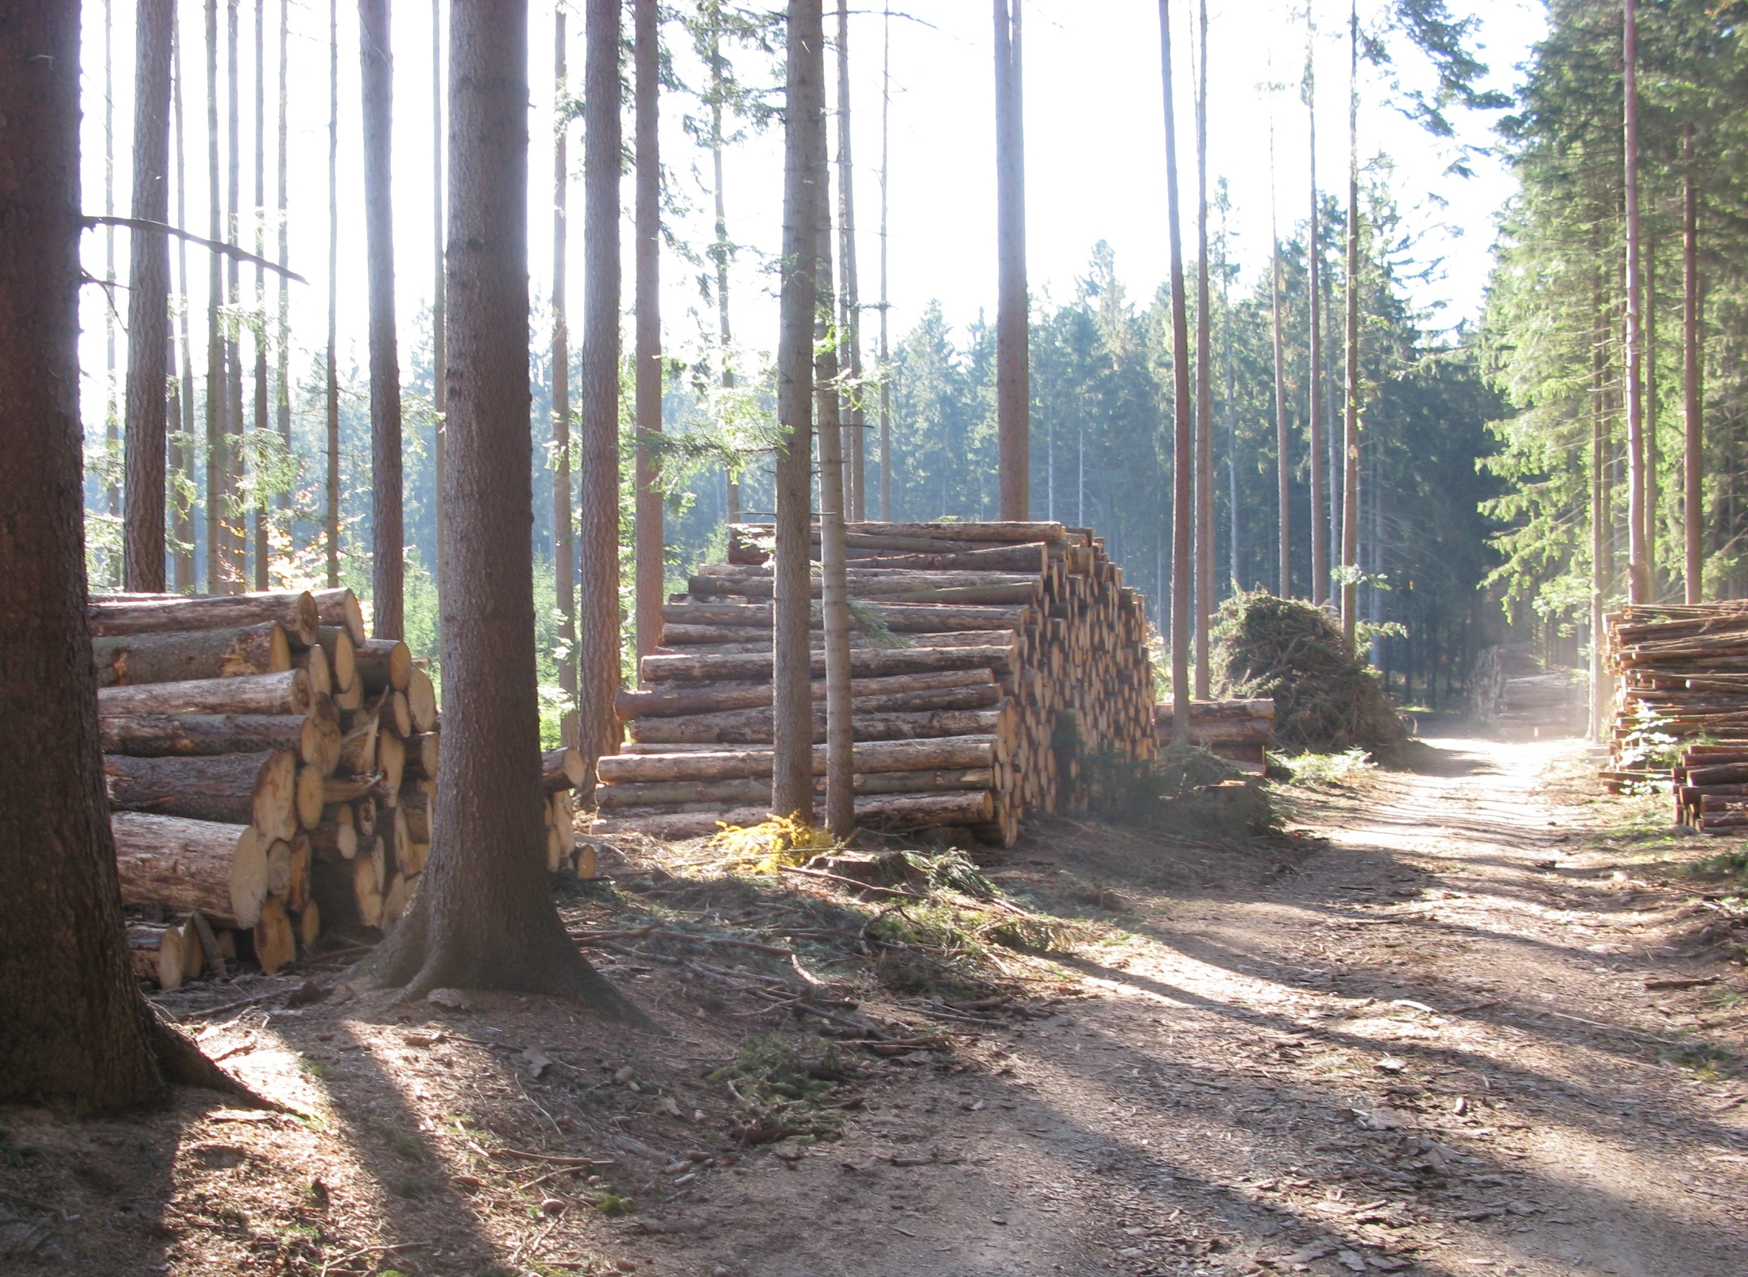

Slide 16
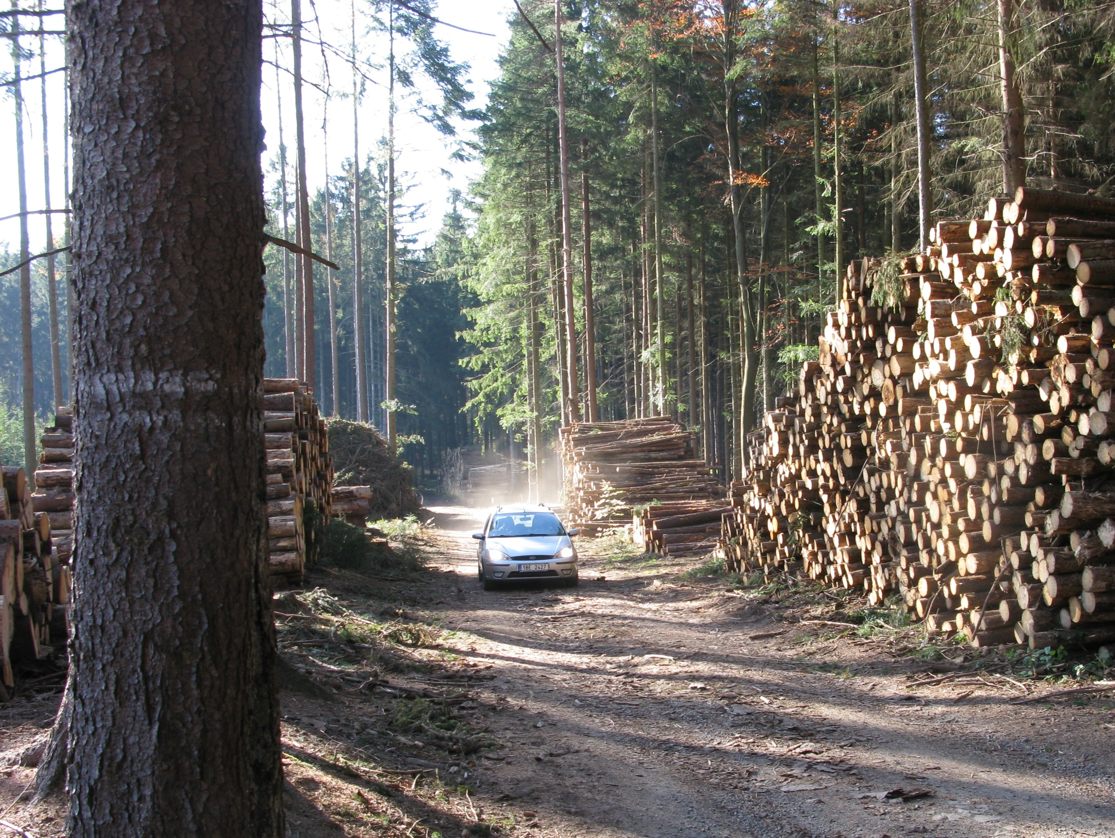

Slide 17
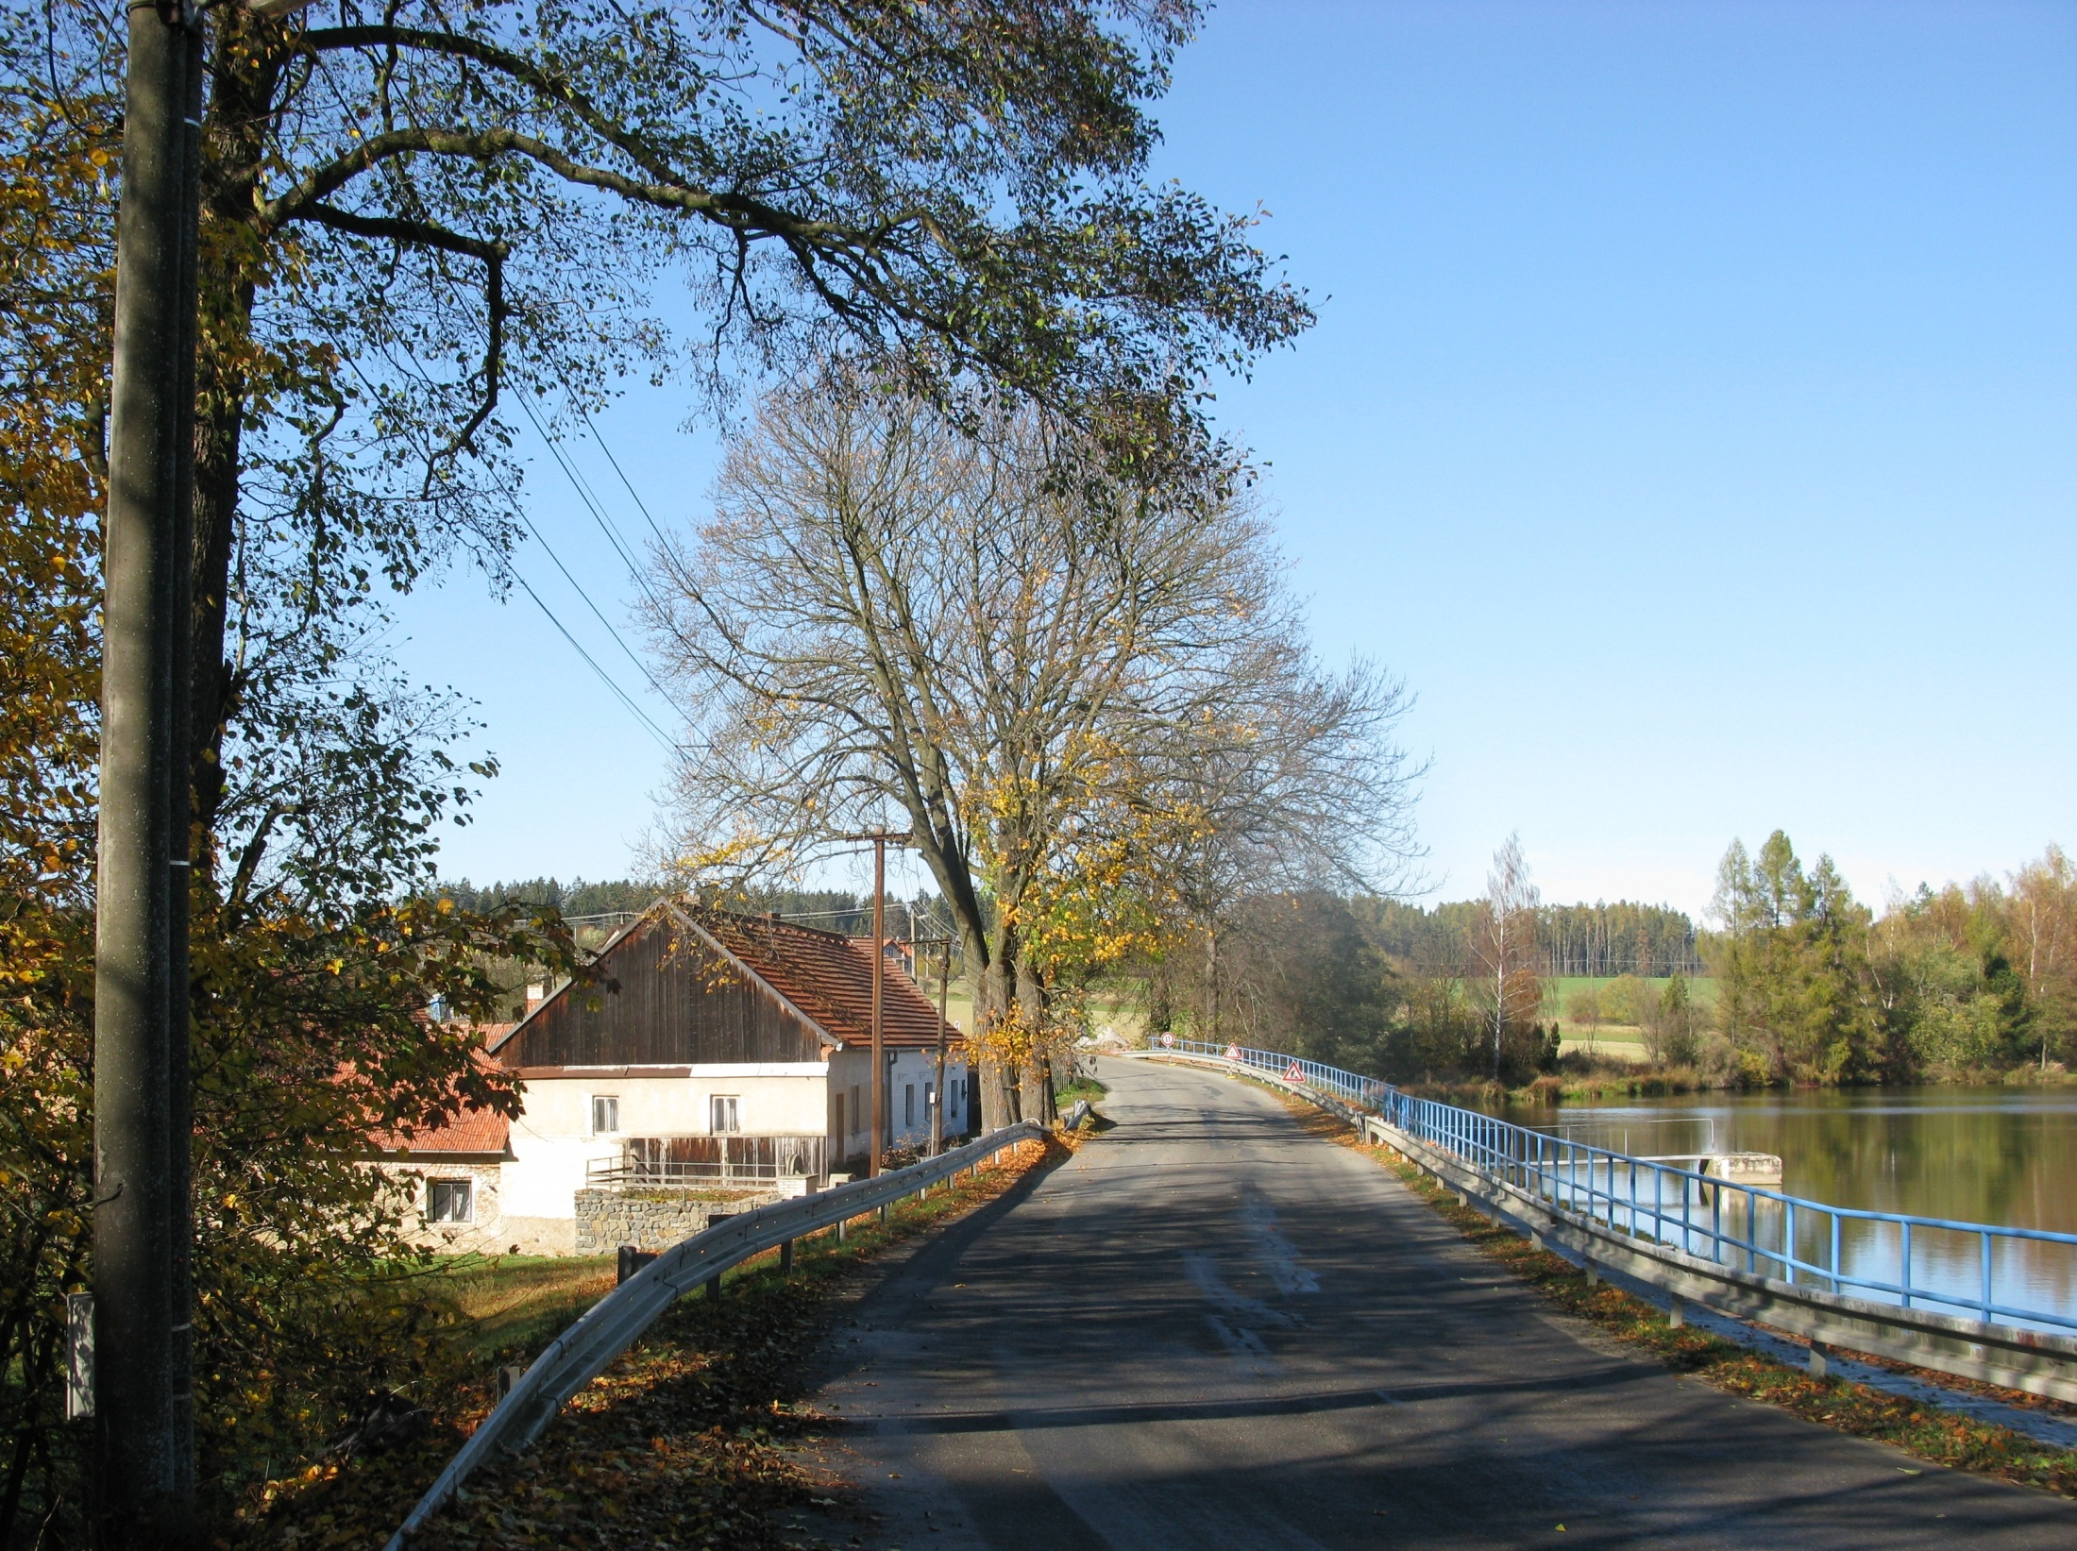

Slide 18
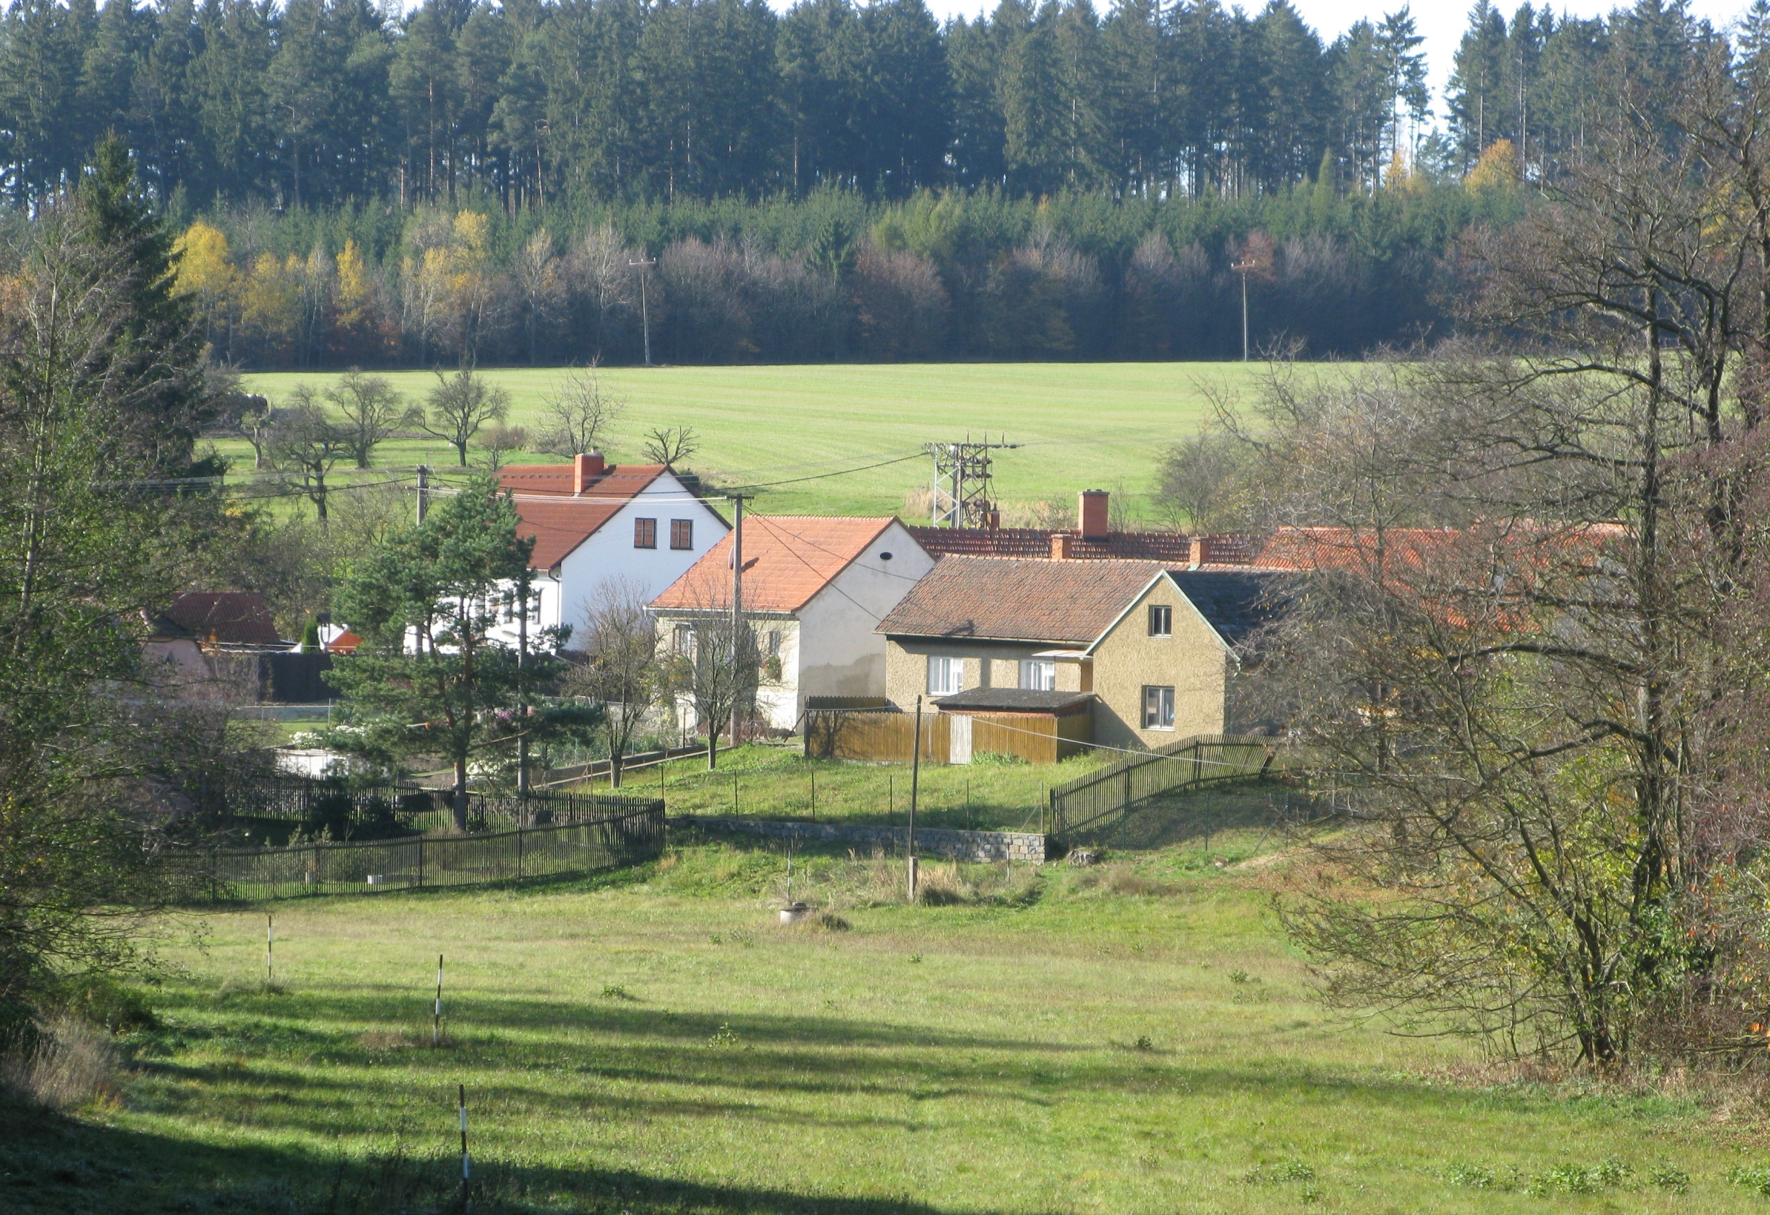

Slide 19
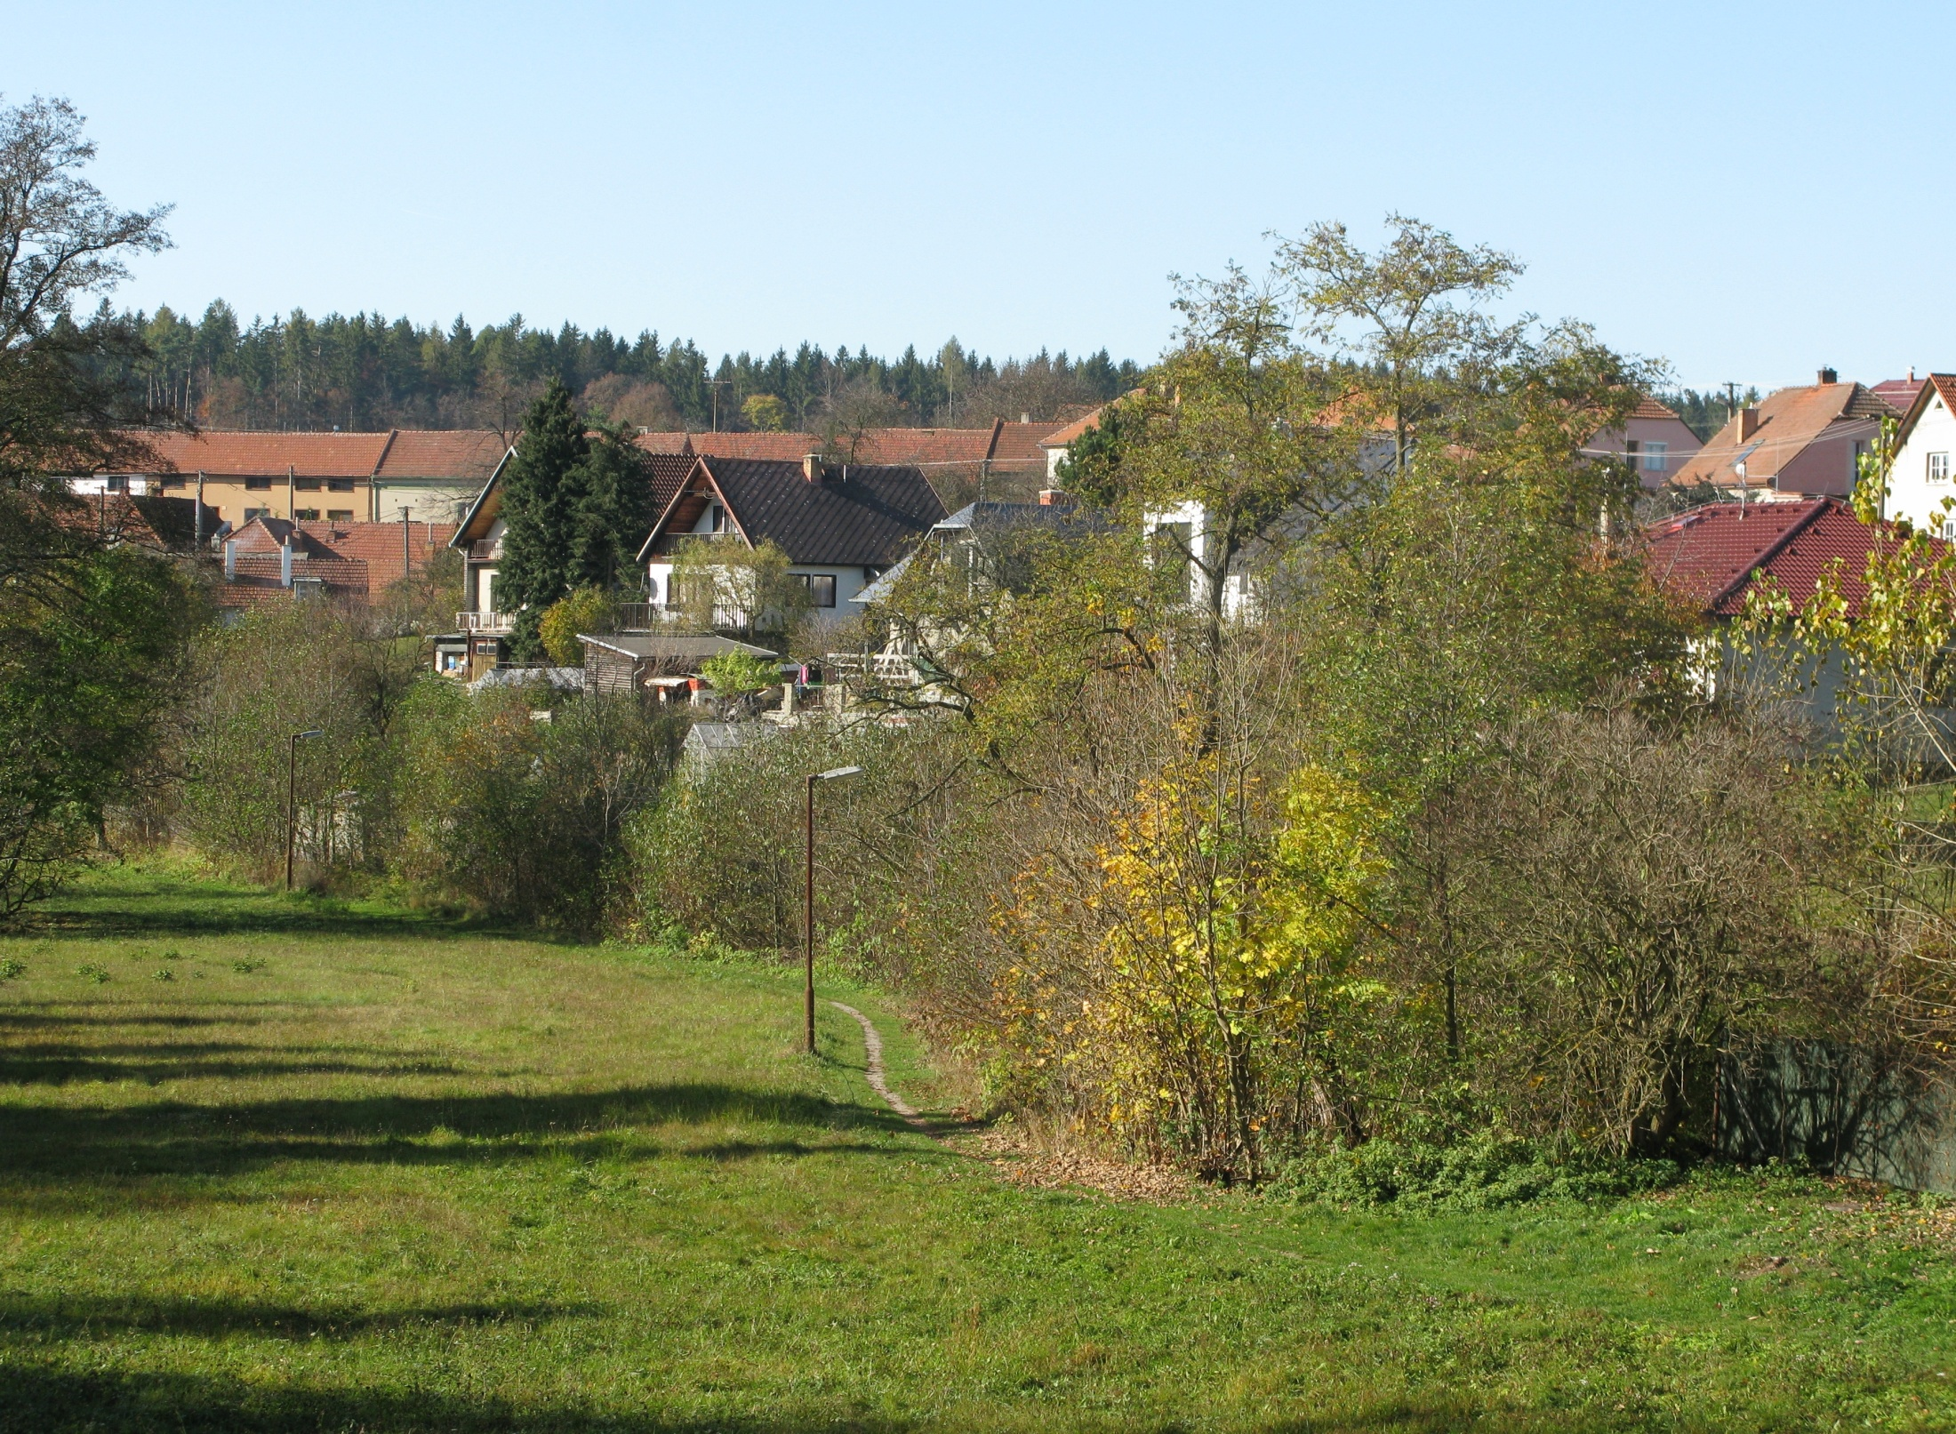

Slide 20
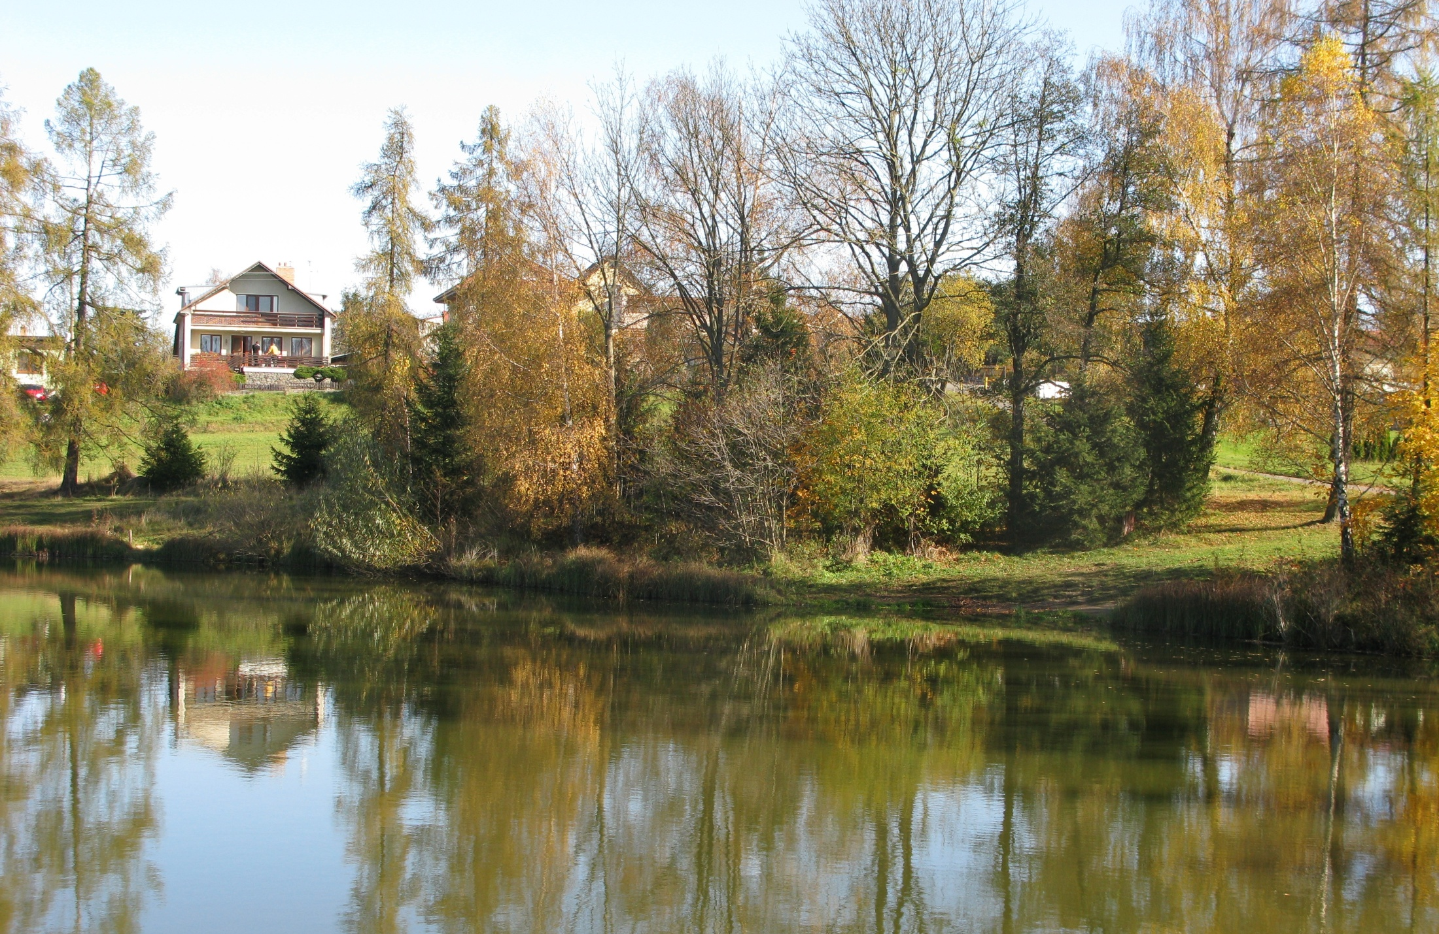
Po týdnu se podstatně pohled na přírodu změnil. Listí skoro opadlo. Blíží se konec podzimu.

Slide 21
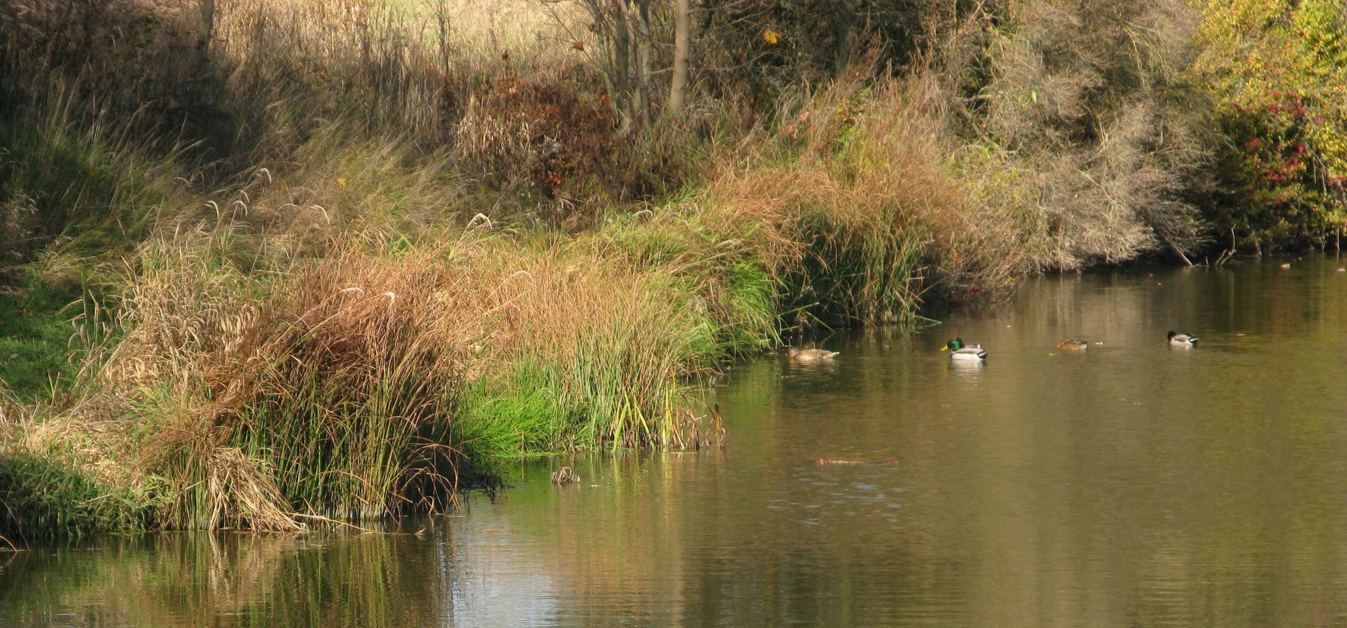
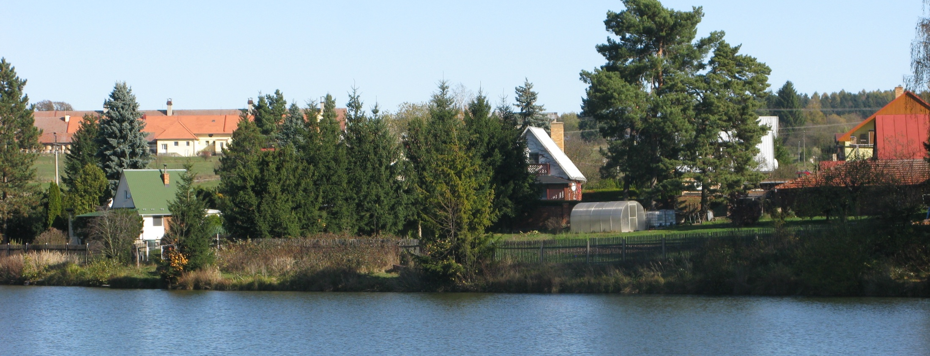

Slide 22
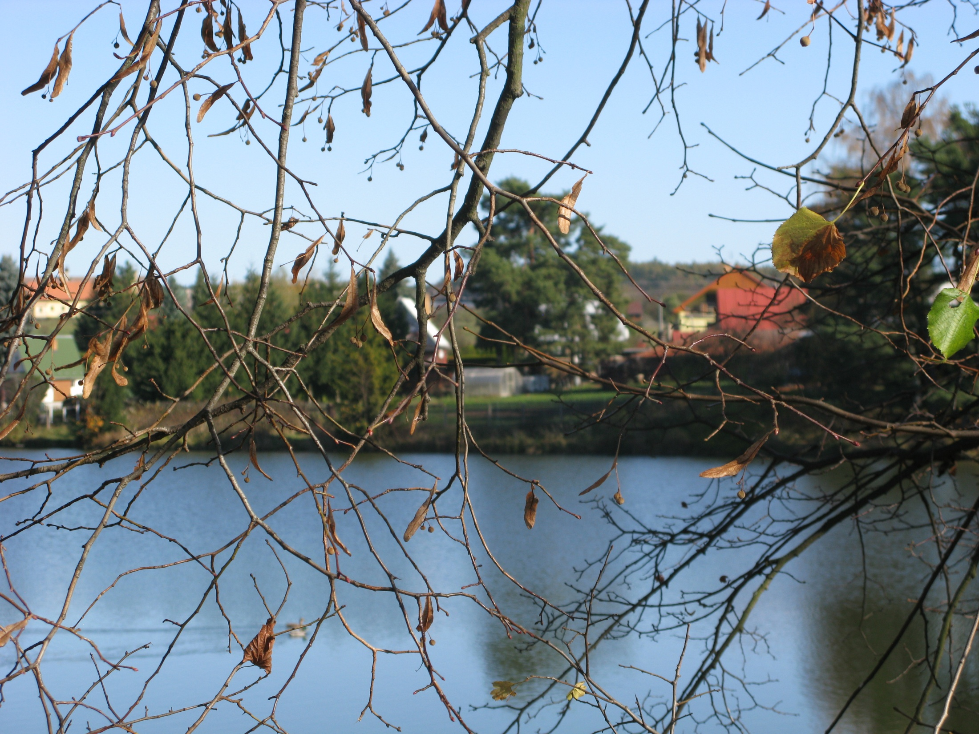

Slide 23
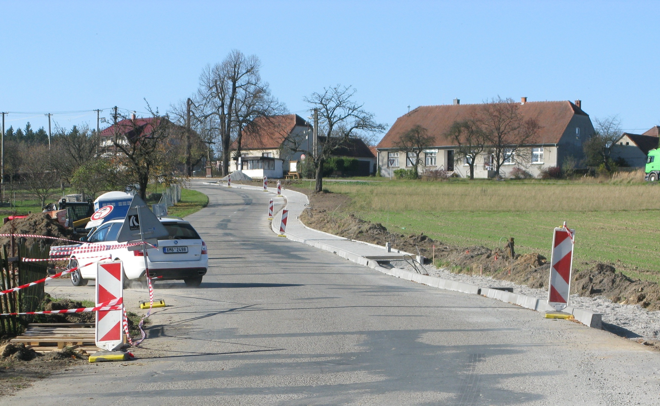
Do Houska budeme chodit po chodníku.

Slide 24
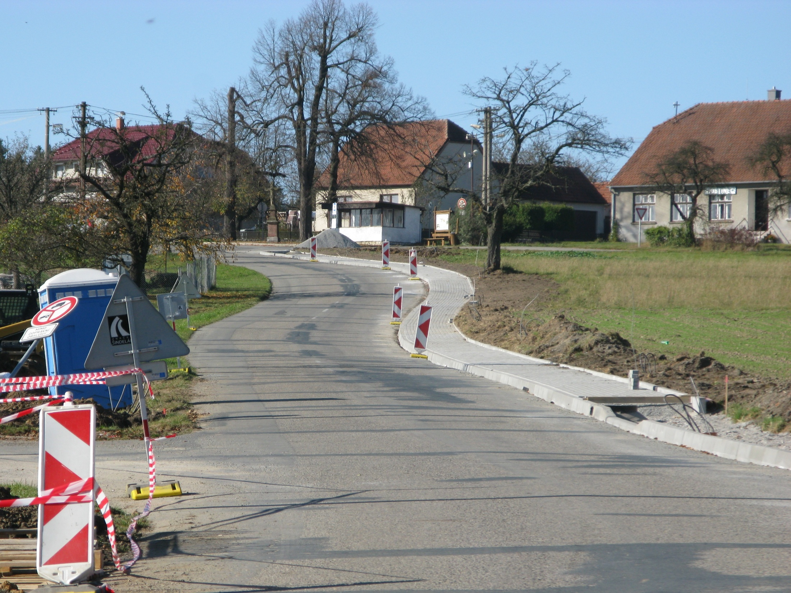

Slide 25
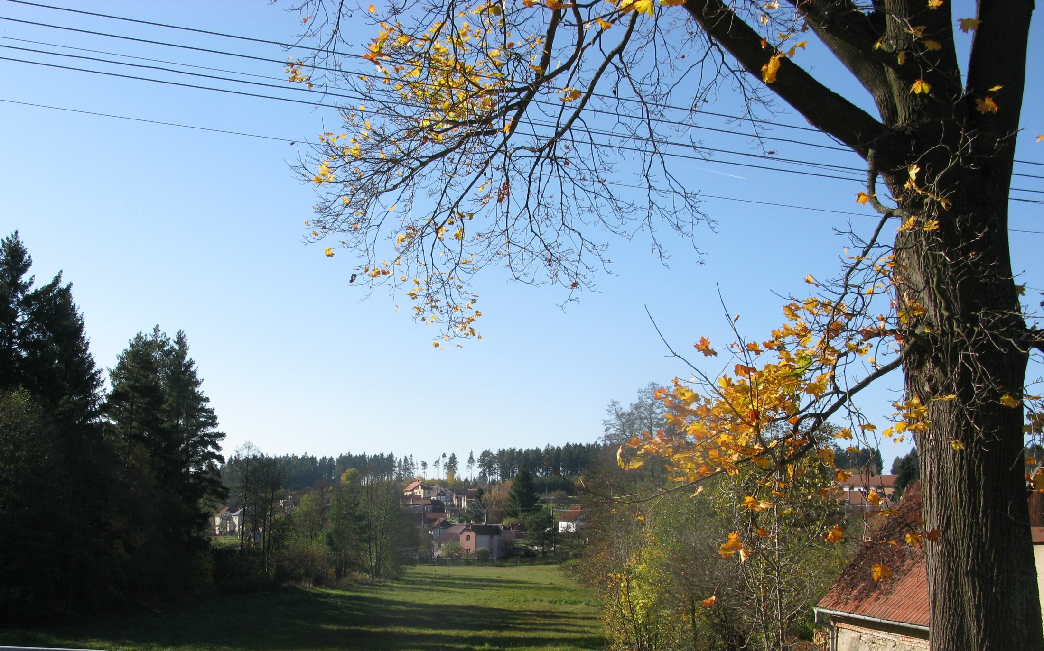
Pohled na vzdálené Housko

Slide 26
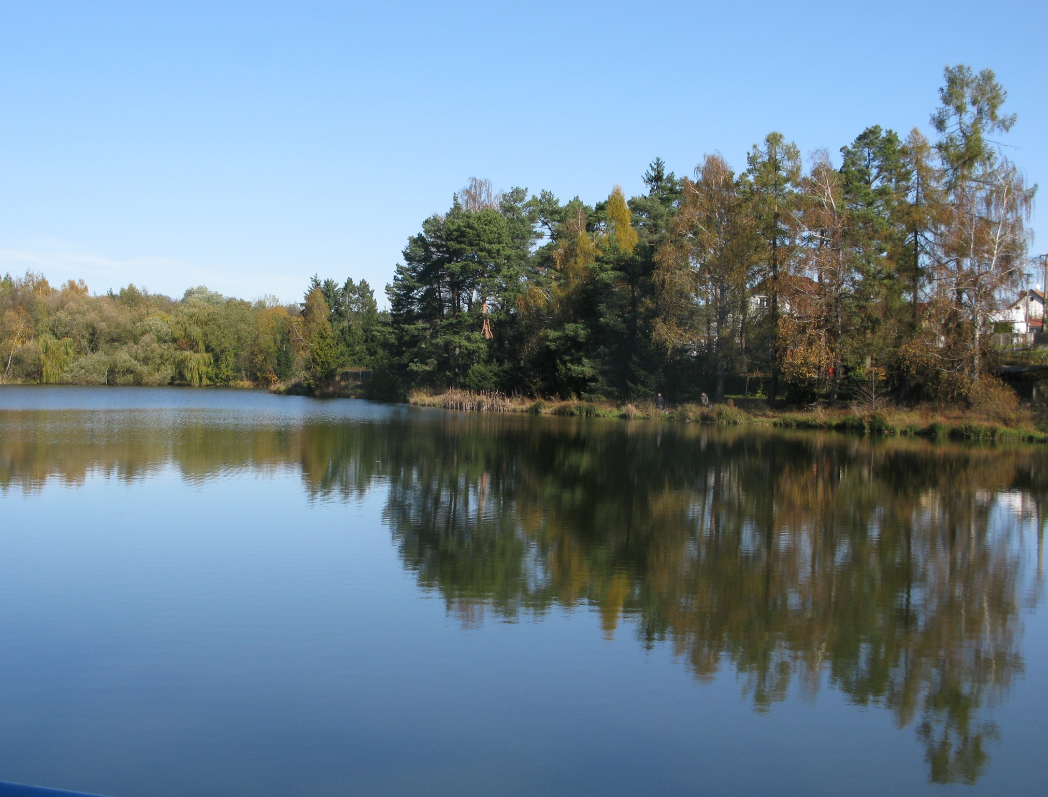

Slide 27
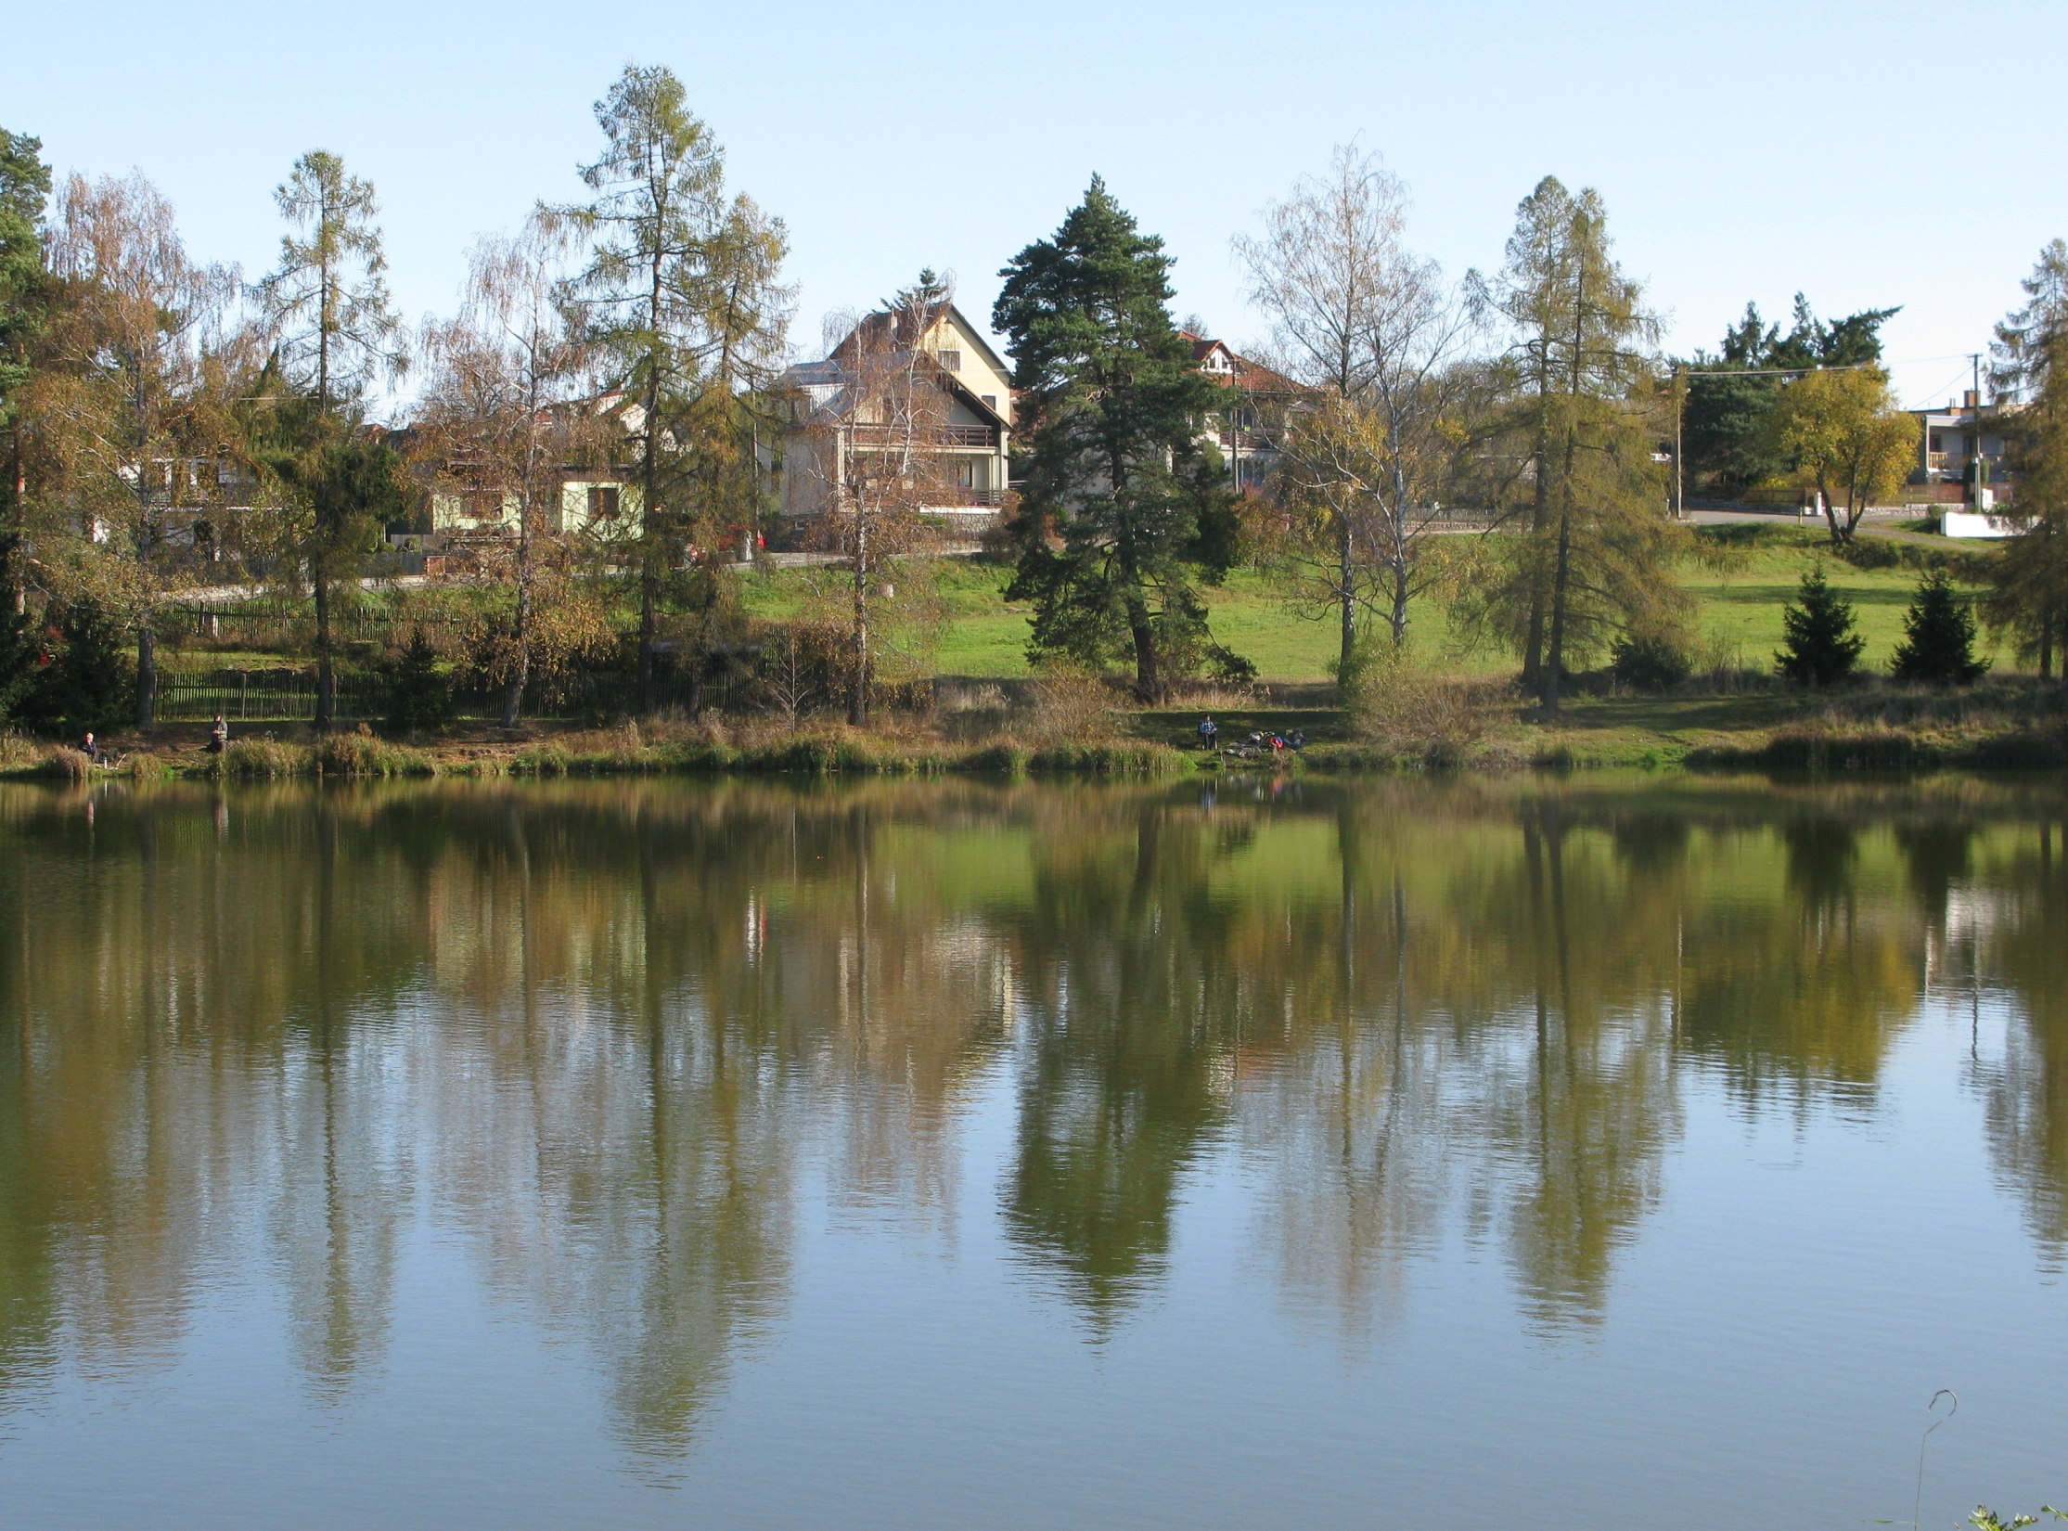

Slide 28
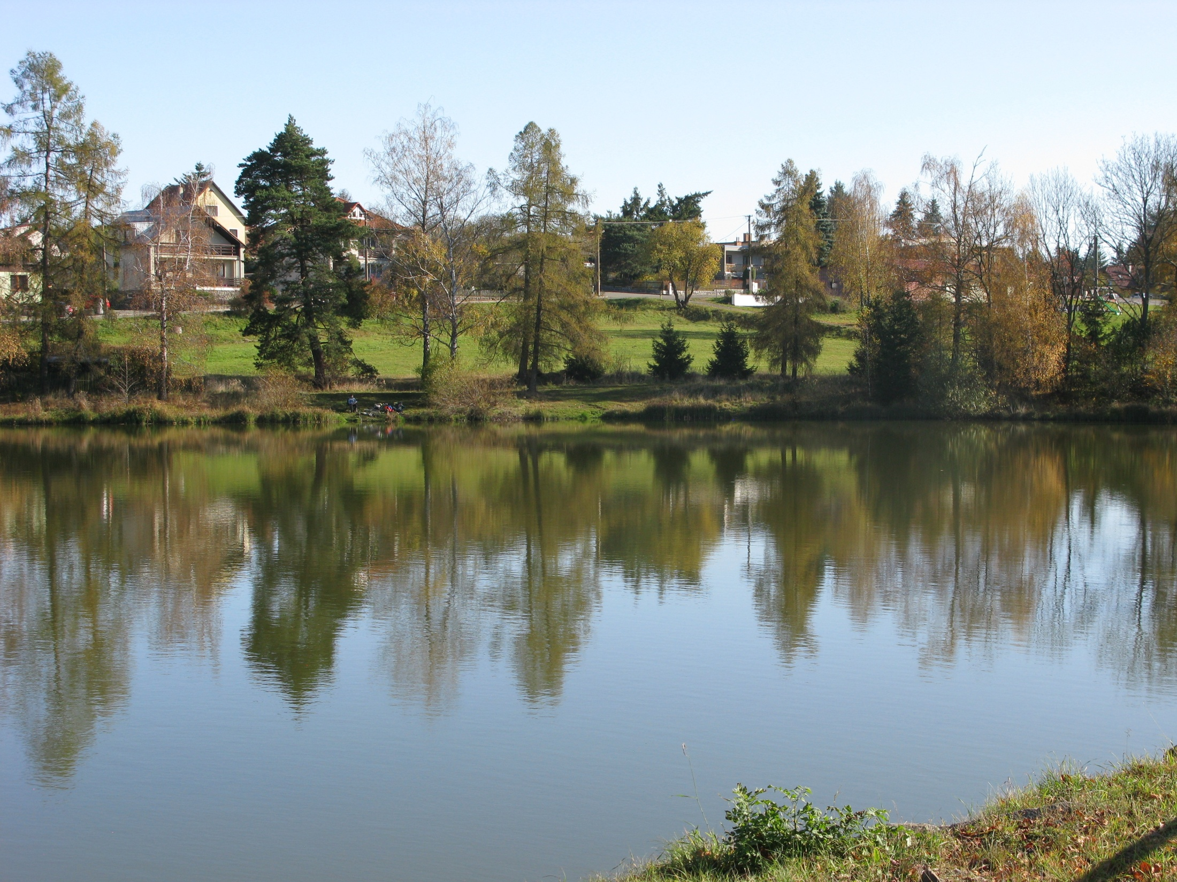

Slide 29
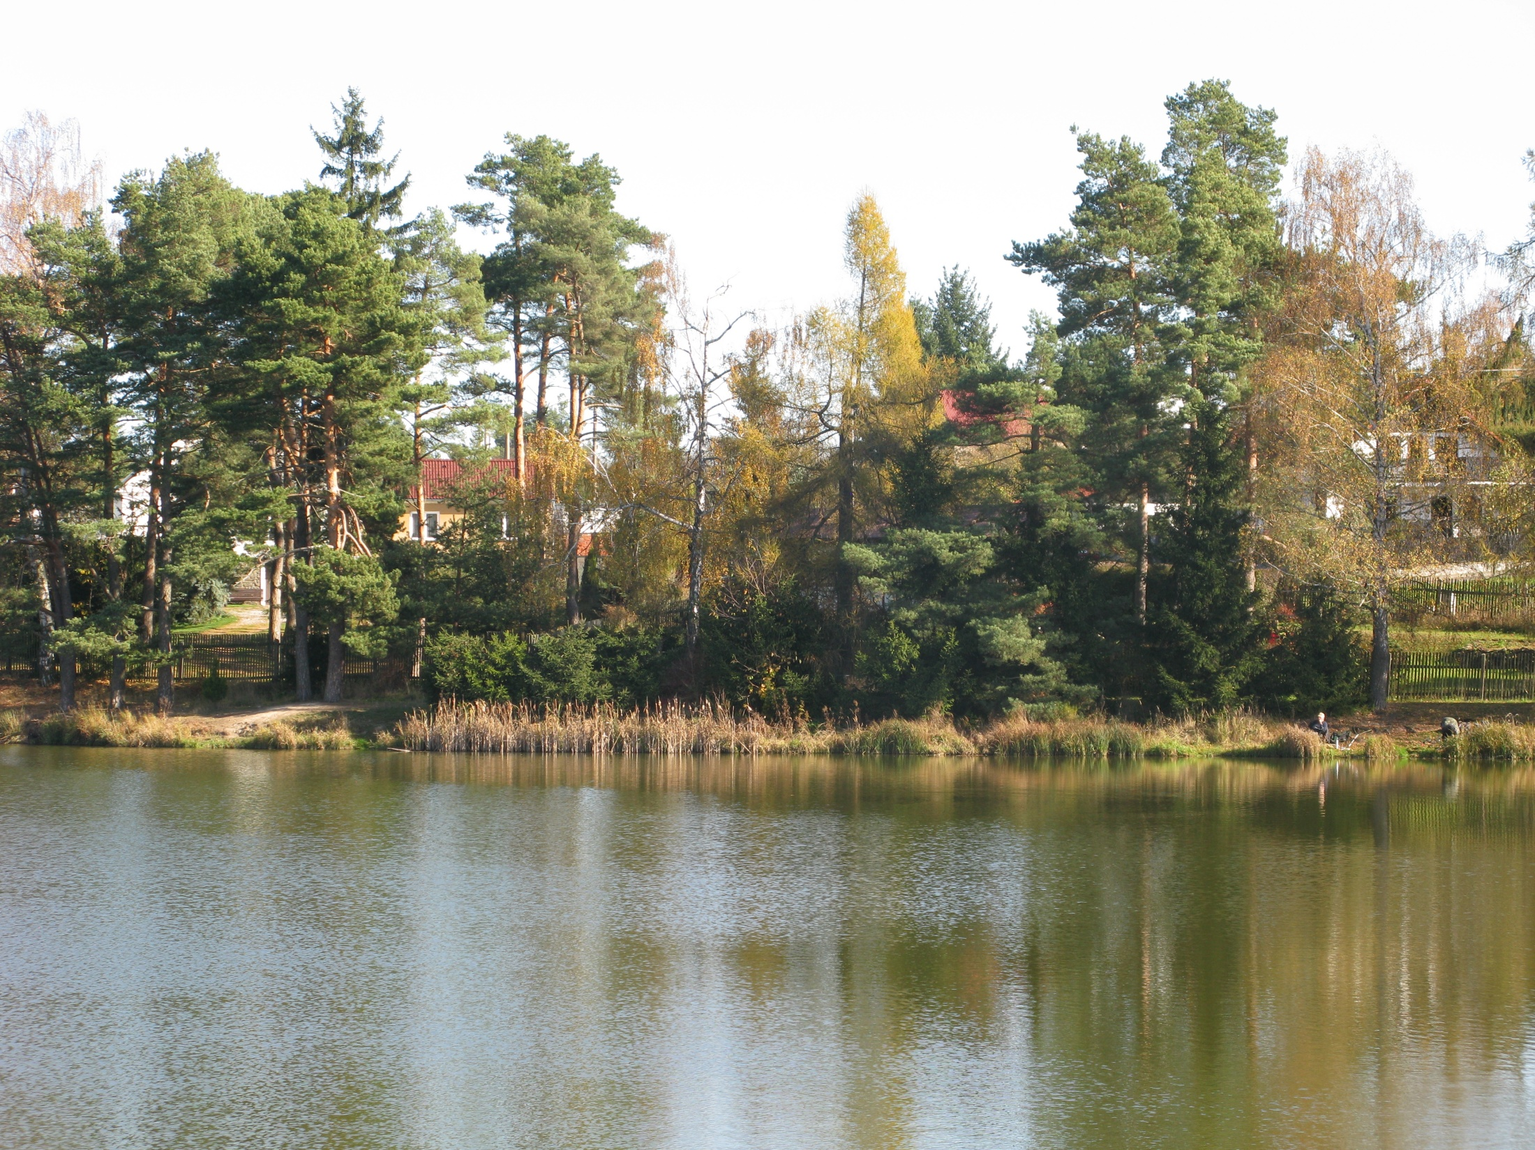

Slide 30
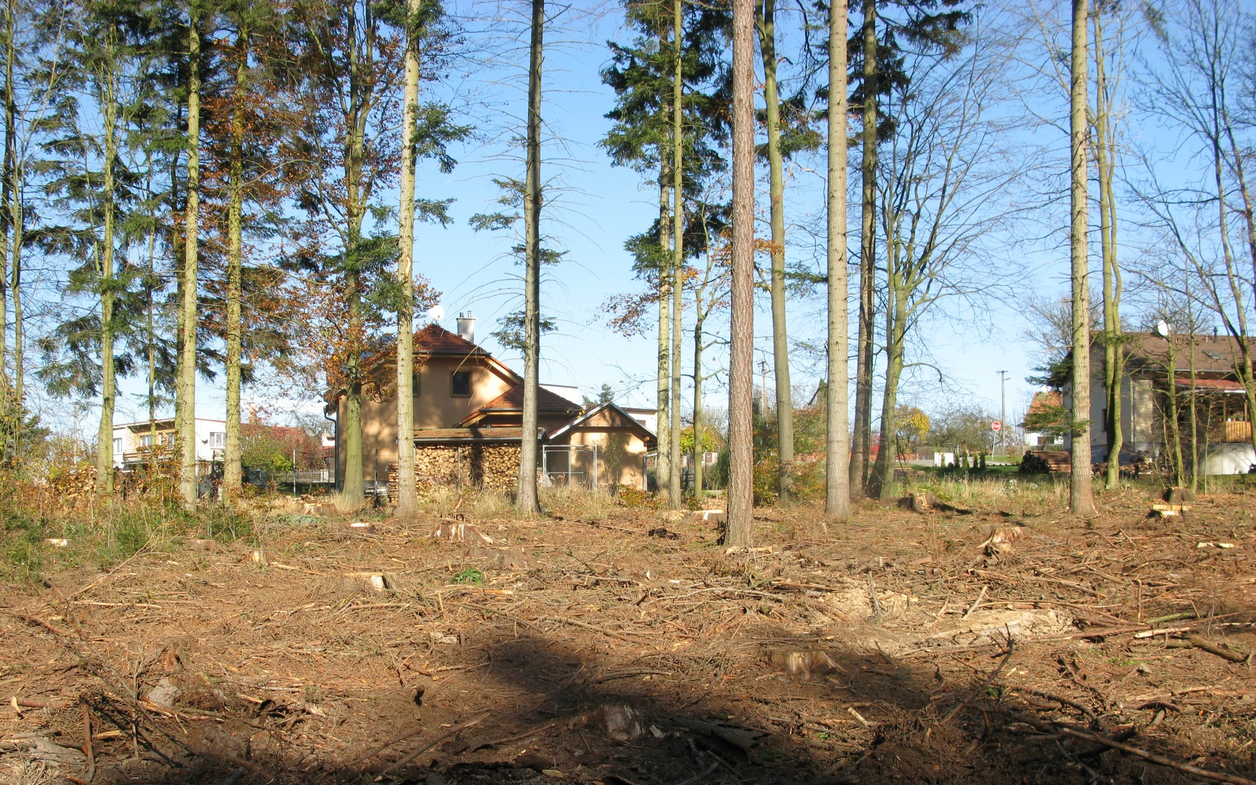
Tak zase pomalu domů, tentokrát jinou lesní cestou, ale také poznamenanou kůrovcem.

Slide 31
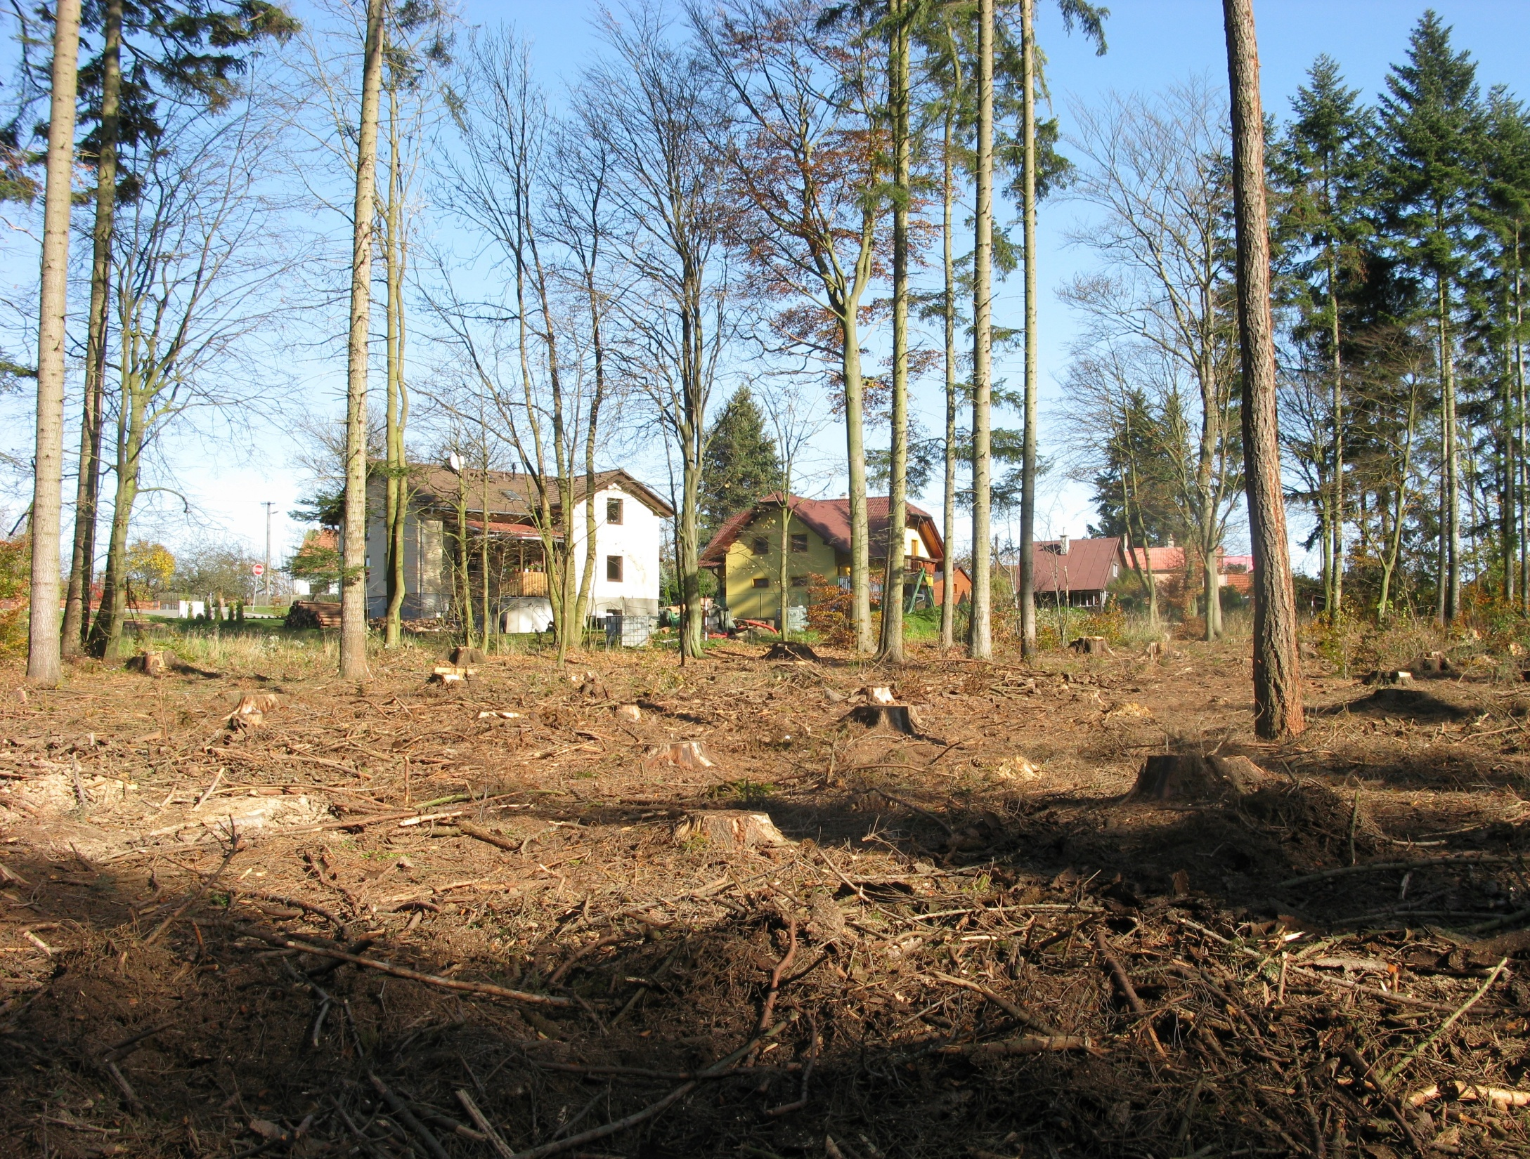
Tak zase někdy příště. Antonín

